Slide 1


共筑友好之桥
中班幼儿社会性发展— —
“与同伴友好相处”的探索与实践
汇报人：黄媛玉

Slide 2
目录
CONTENTS
一、问题聚焦，探寻友好相处之径
二、理论支撑，明确友好相处方向
三、多策并举，筑牢友好相处基石
四、家园共育，助推友好相处之舟

Slide 3

01
问题聚焦，探寻友好相处之径

Slide 4
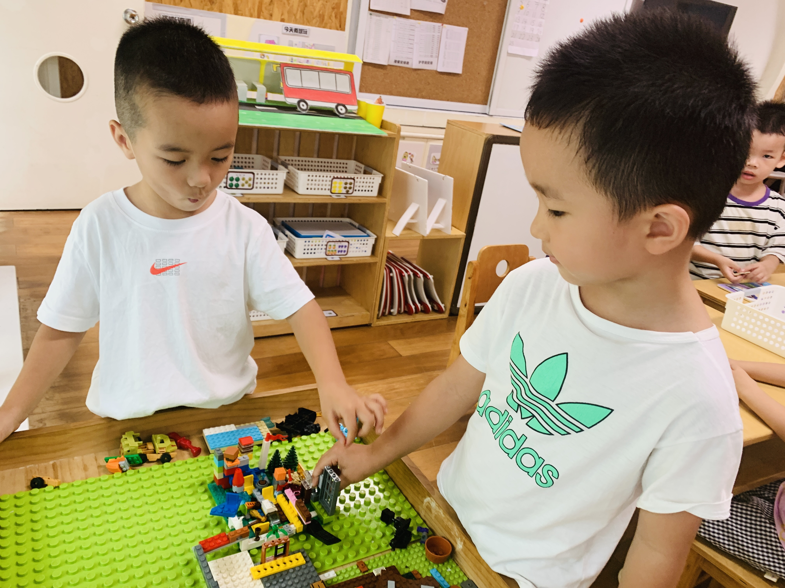
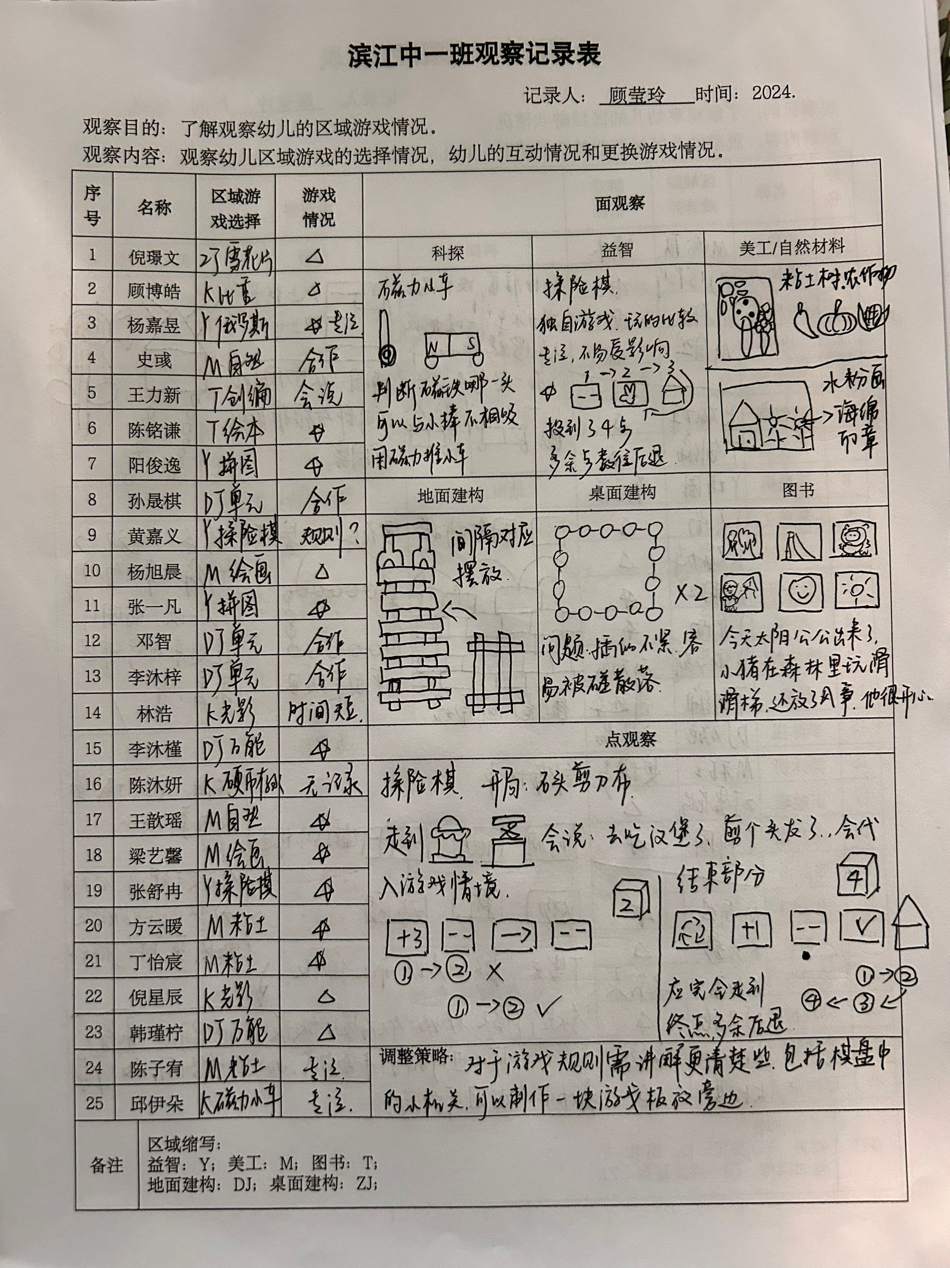
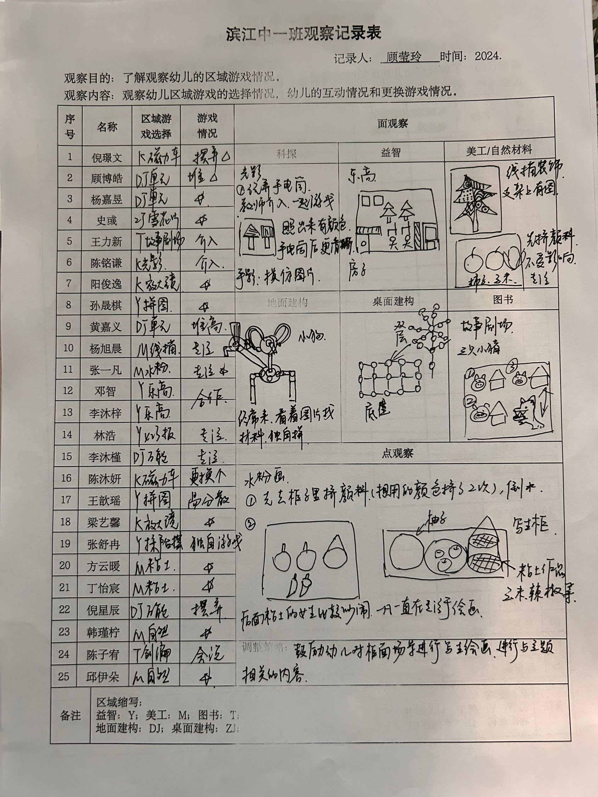
发现问题：
1.幼儿在游戏中缺乏主动友好相处的意识，常因争抢玩具、意见不合等产生冲突。
2.对共同参与班级活动积极性不高。
3.语言表达不清晰，容易引发误会。

Slide 5
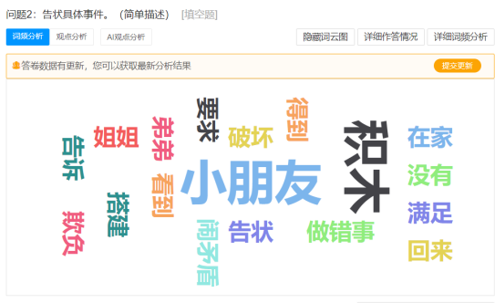
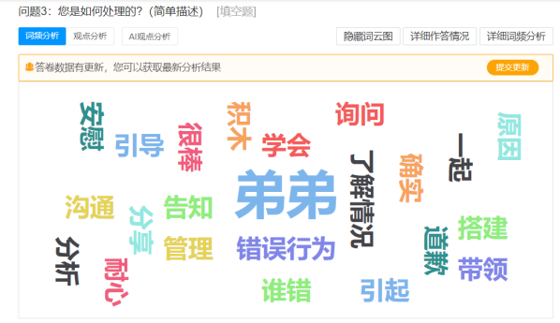
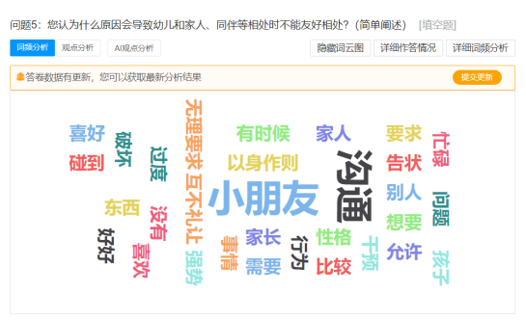
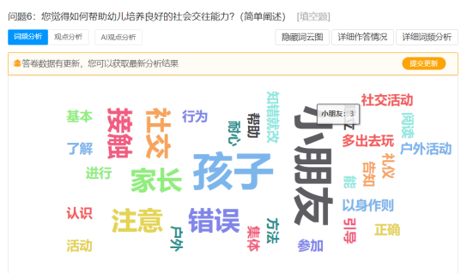
面向家长--问卷调查
01
02
04
03

Slide 6
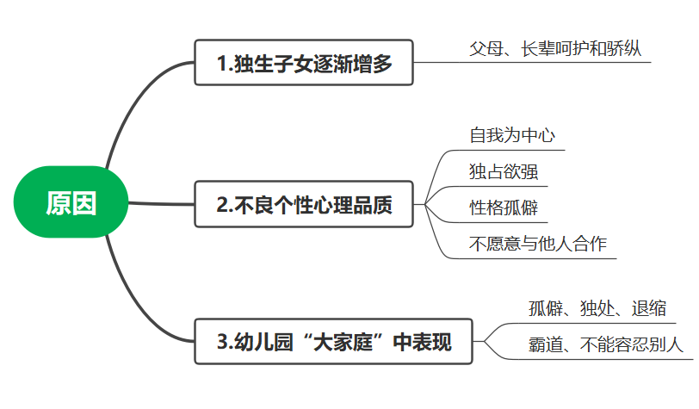
主要原因：
1.家庭环境影响。
2.不良个性心理逐渐形成。
3.在幼儿园“大家庭”中表现。

Slide 7
02
理论支撑，明确友好相处方向

Slide 8
社会领域 （一）人际交往 | 目标2能与同伴友好相处 | 中班幼儿与人友好相处的要点及方法
 |  | 1.学习交往规则与技能 | •加入游戏的方法 •分享行为的鼓励 •解决冲突的方式 | 包括用玩具邀请或扮角色加入游戏。 鼓励分享玩具、图书。 引导协商等方式解决冲突。
 |  | 2.培养理解他人的能力 | •换位思考的引导 | 引导幼儿换位思考，减少不友好行为。
 |  | 3.关注同伴的优点 | •谈论好朋友 | 谈论好朋友及喜欢原因，增强友谊认知。
 |  | 4.体会交往的乐趣 | •创造交往机会 | 创造交往机会，让幼儿感受与朋友一起的快乐。

Slide 9
03
多策并举，筑牢友好相处基石

Slide 10
三、多策并举，筑牢友好相处基石
1
2
3
（一）榜样引领，激发友好相处热情
（二）活动引导，厚植友好相处意识
（三）因材施教，绽放友好相处个性

Slide 11
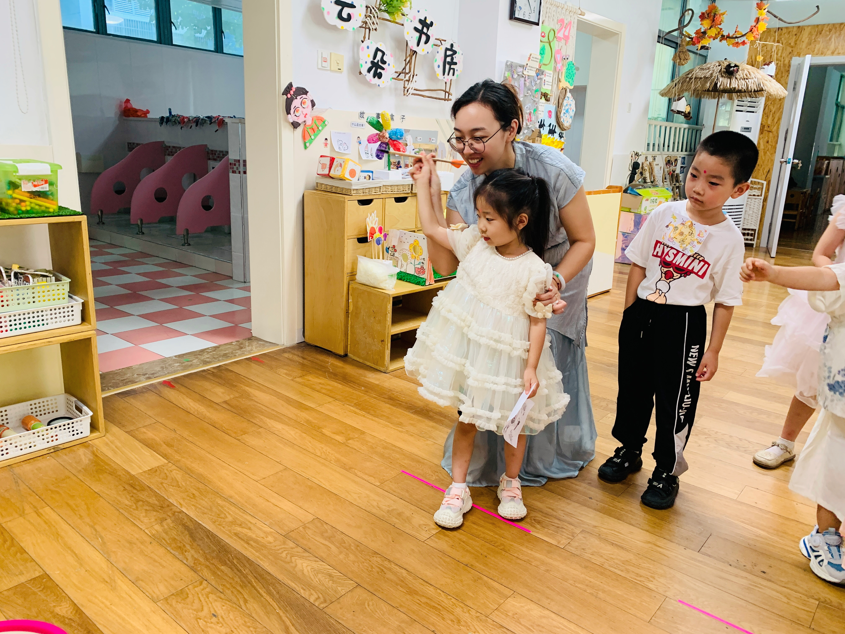
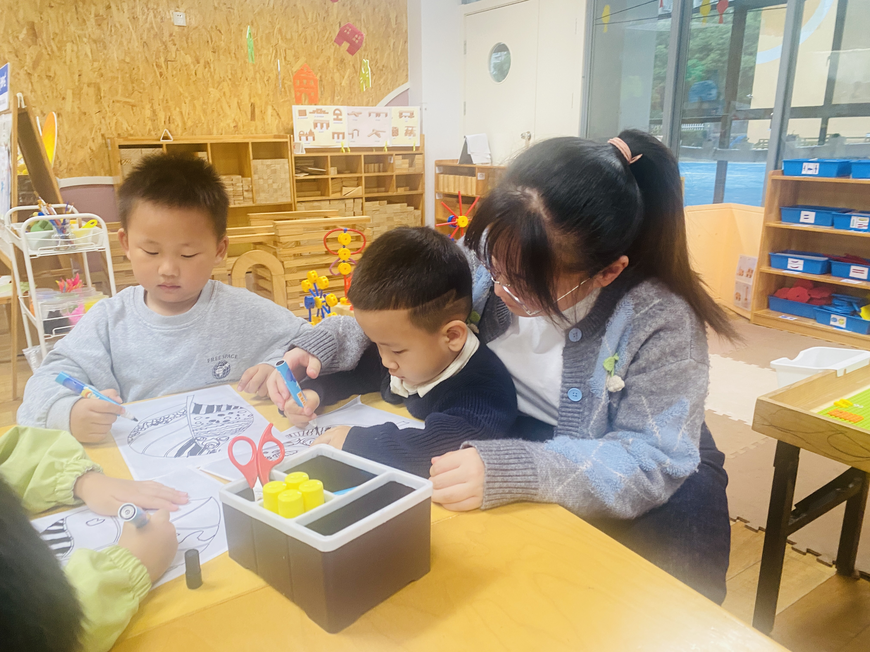
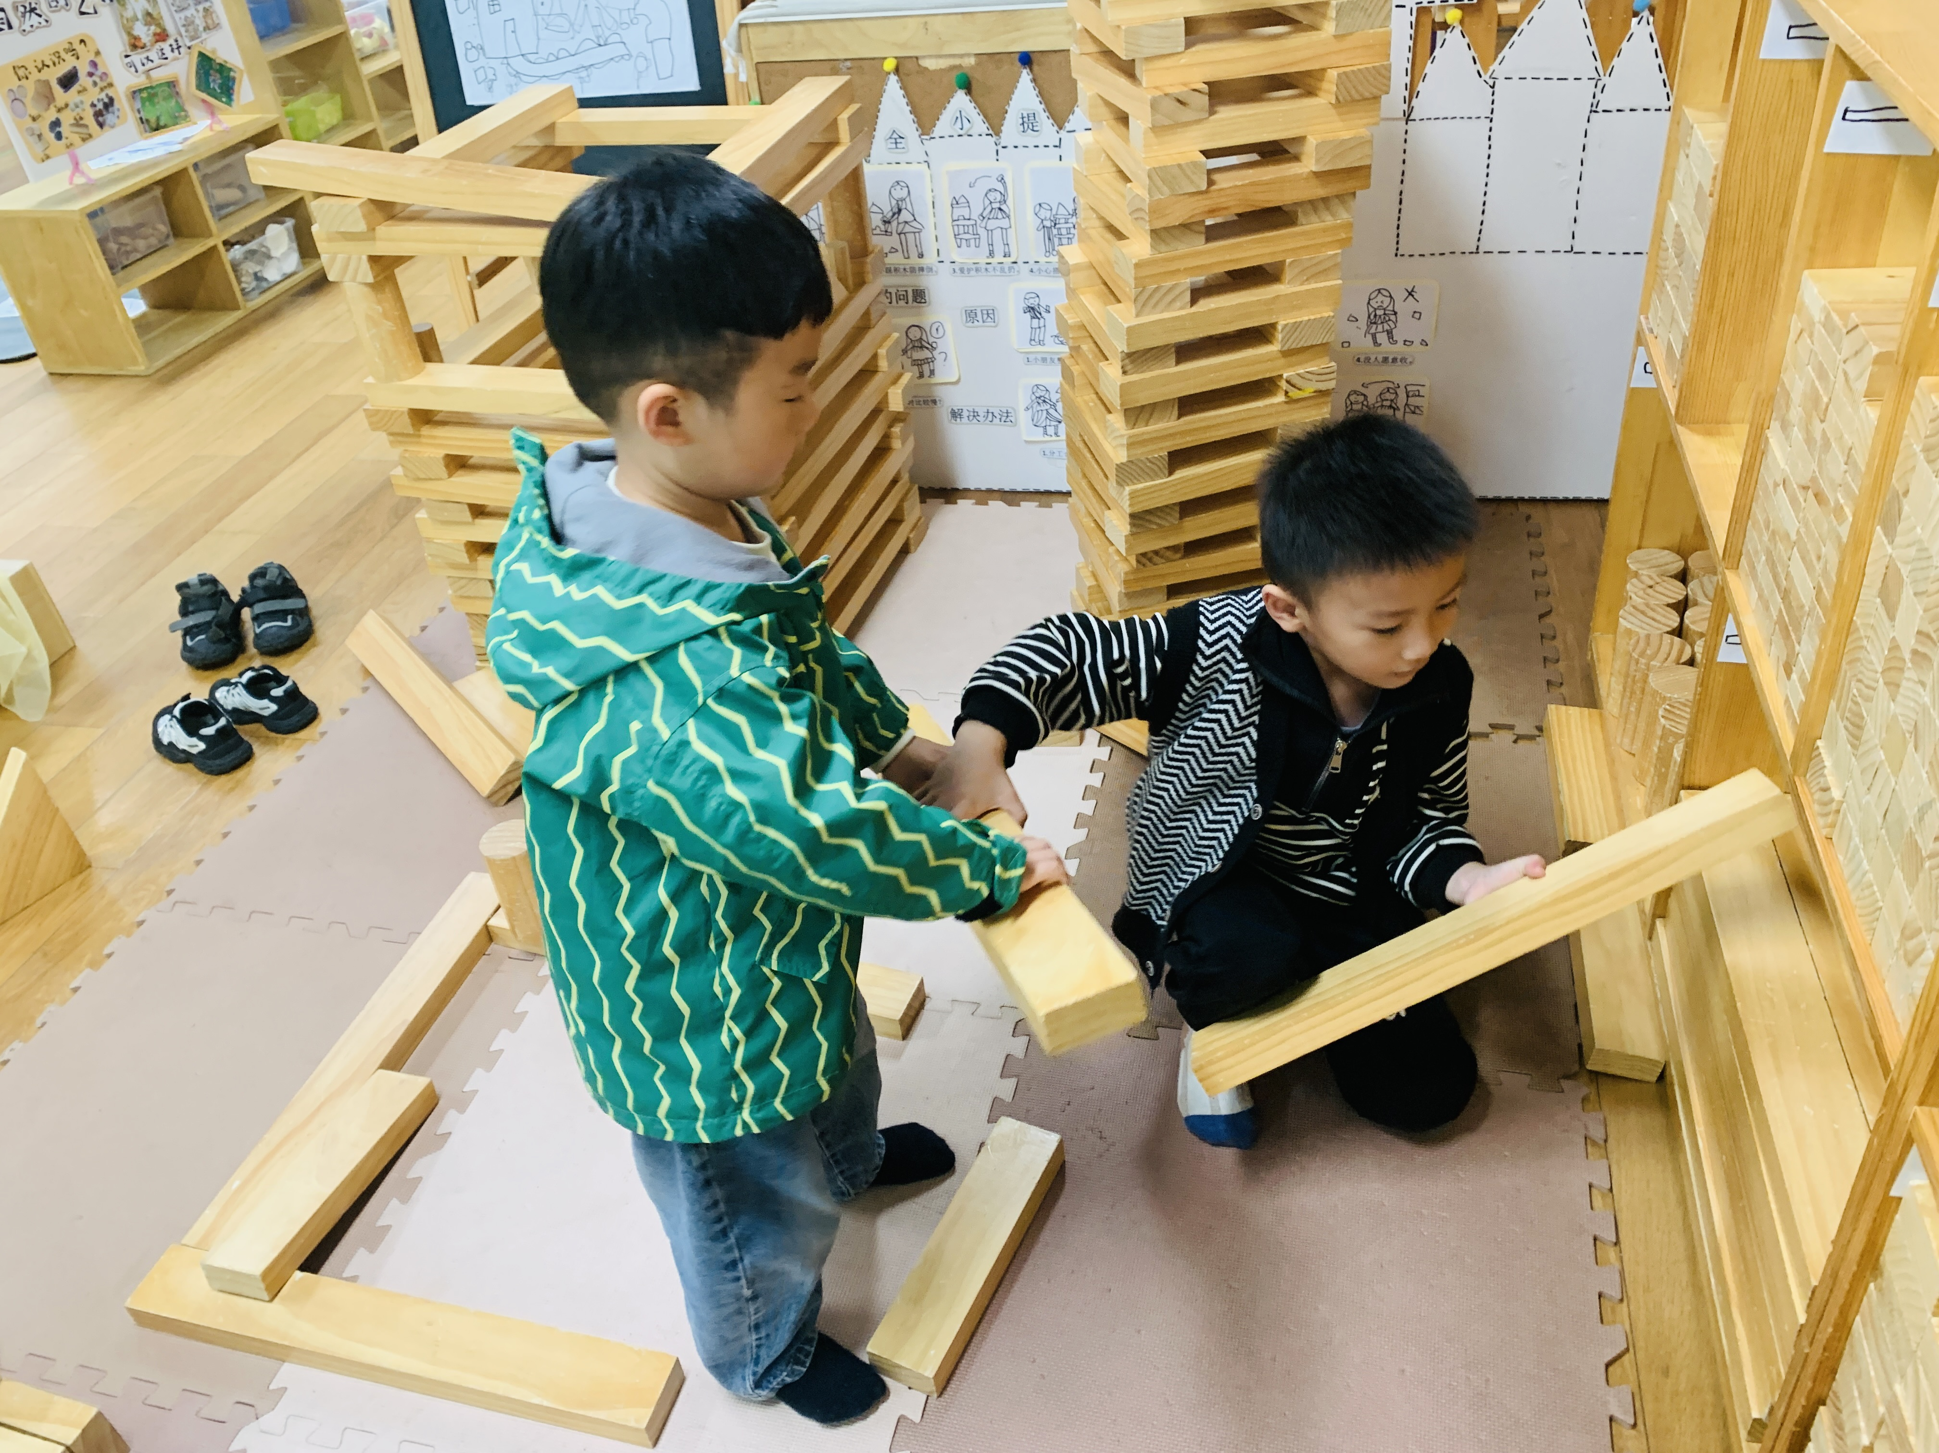
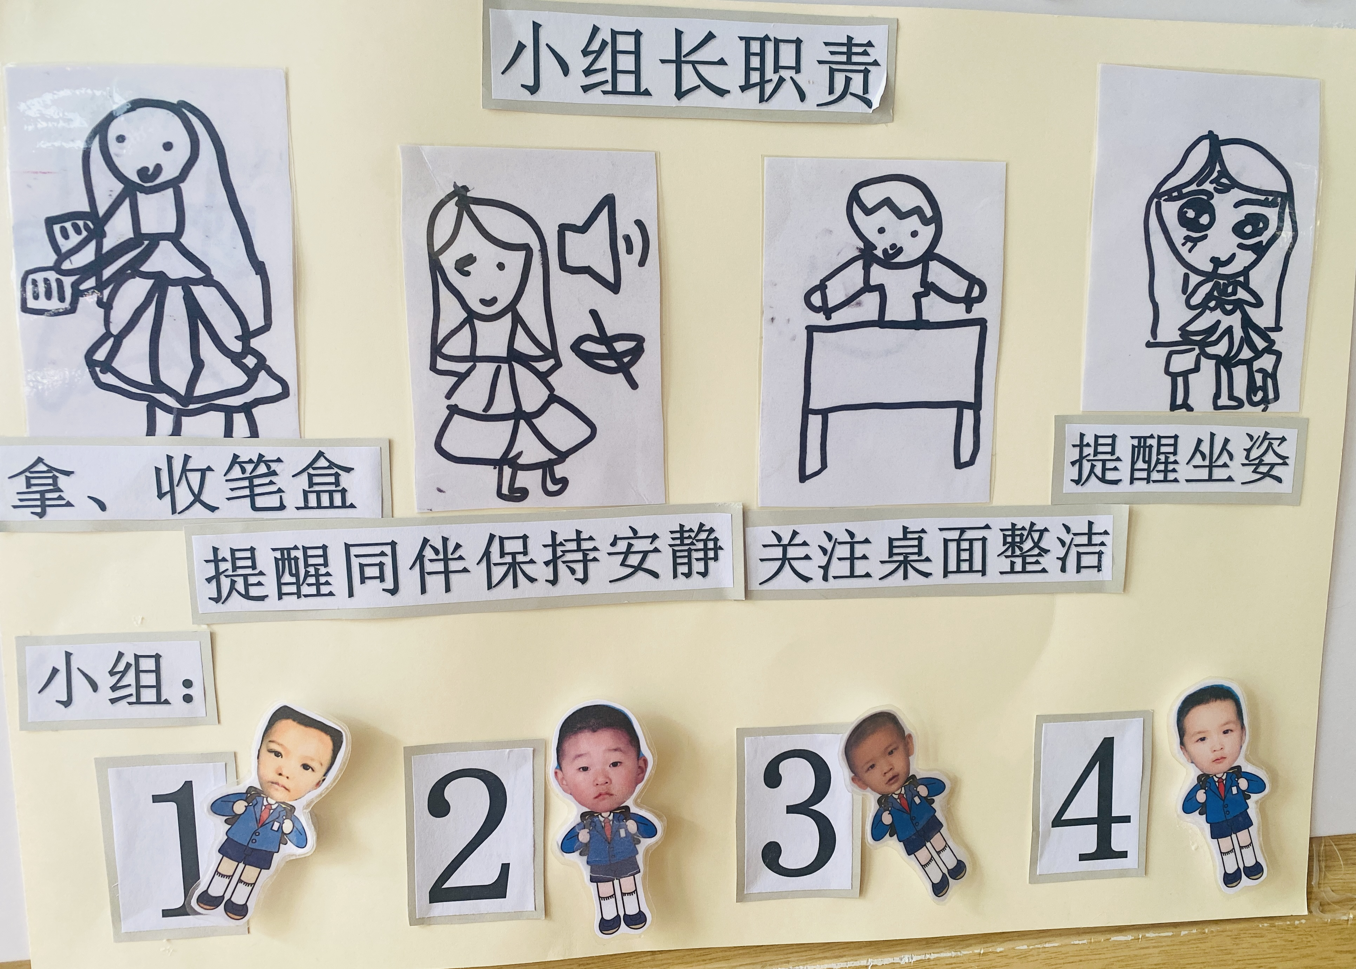
（一）榜样引领，激发友好相处热情
1.教师榜样：教师应以身作则，以友好、包容、合作的态度对待他人，为幼儿树立榜样。
2.幼儿榜样：幼儿之间也会相互模仿积极的行为。当一个幼儿表现出友好、分享或帮助他人的举动时，其他幼儿往往会受到感染并效仿。

Slide 12
（二）活动引导，厚植友好相处意识
1.集体活动精心设计
2.日常生活巧妙挖掘
Step 01
Step 02
活动引导
Step 04
Step 03
3.户外活动
4.矛盾处理

Slide 13
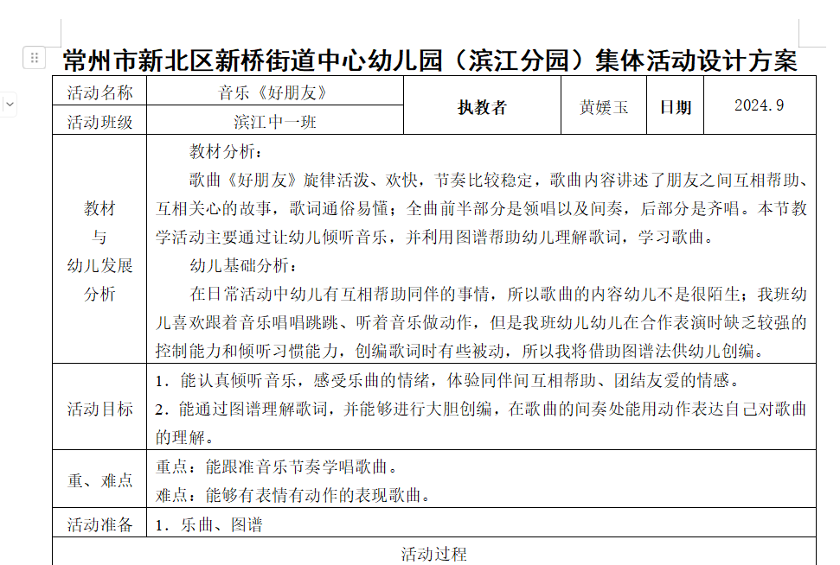
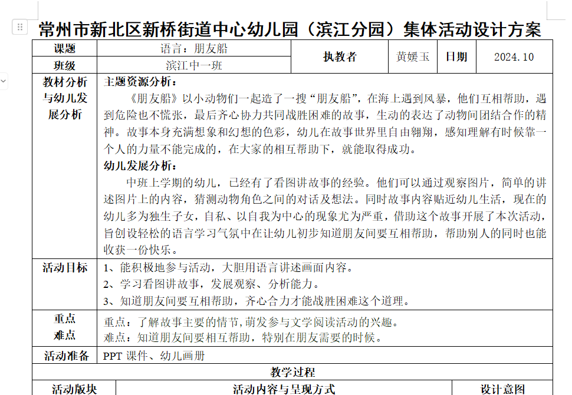
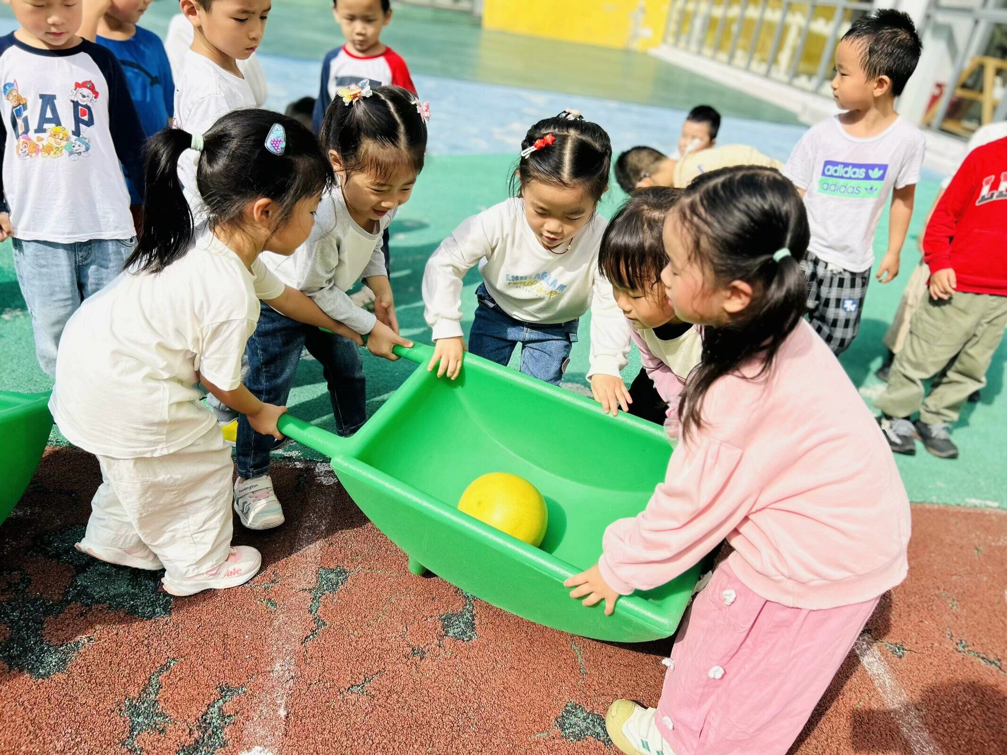
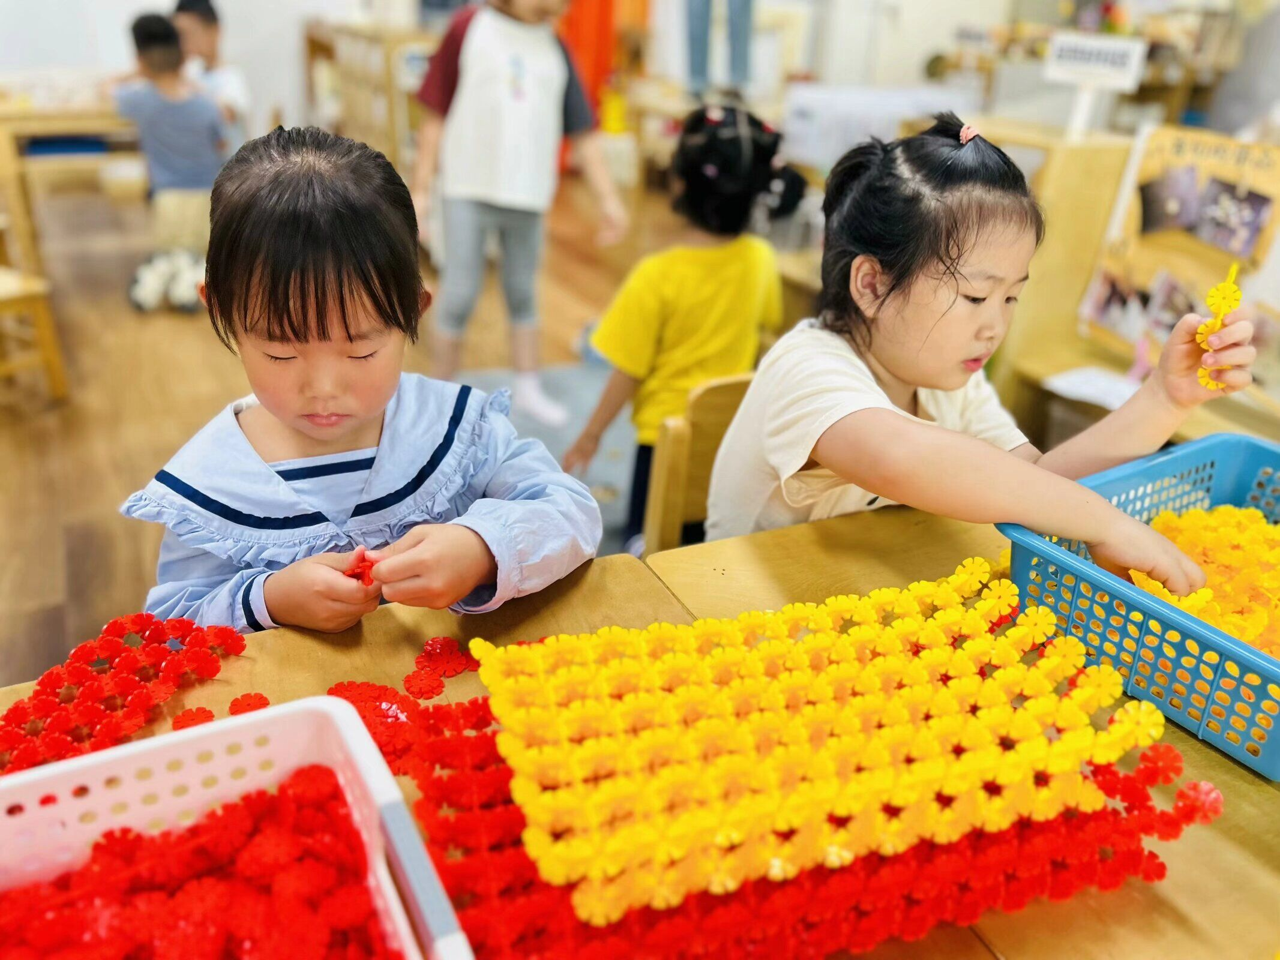
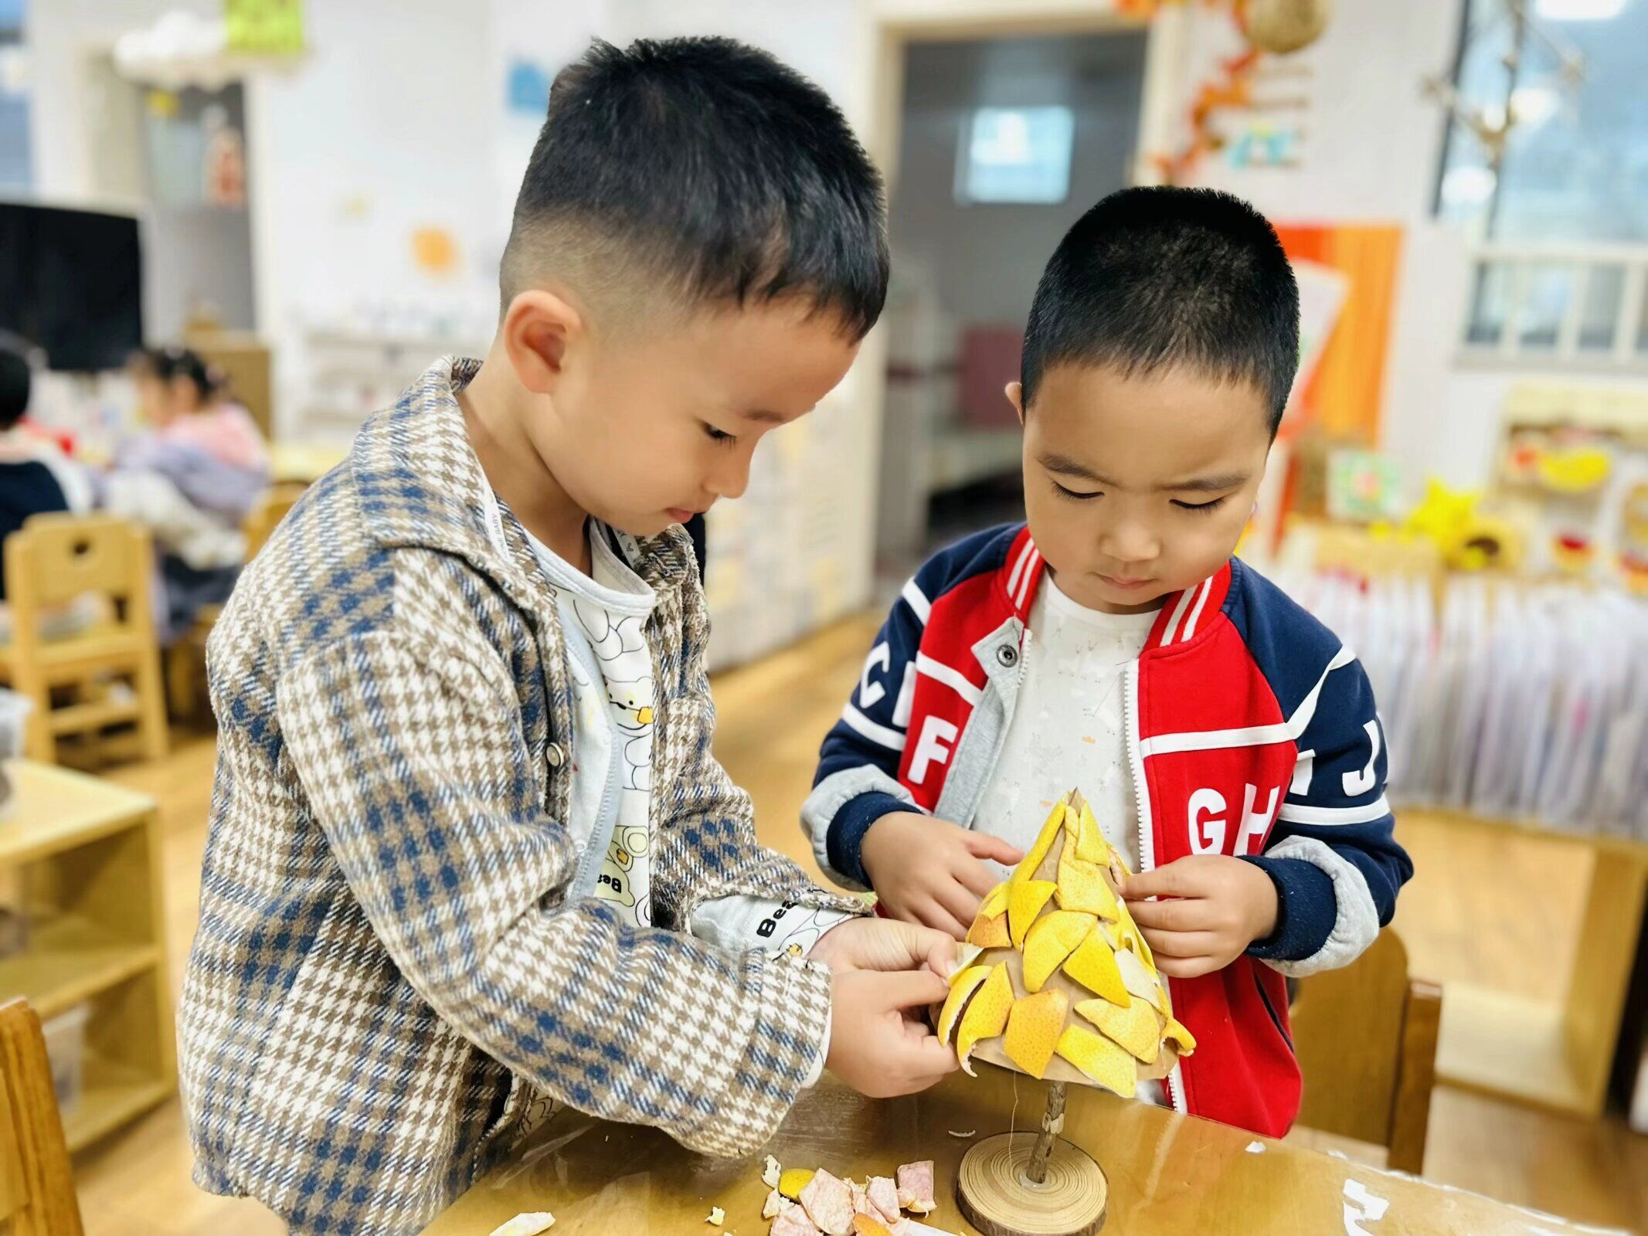
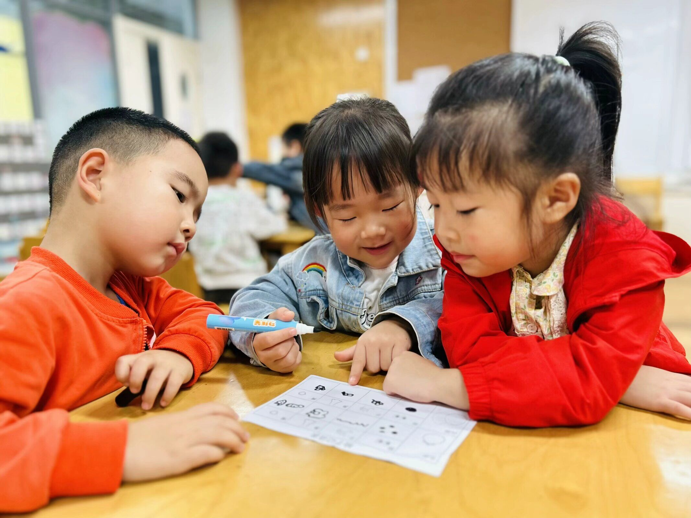
1.集体活动精心设计

Slide 14
2.日常生活巧妙挖掘
各区域幼儿友好相处要点 | 游戏内容 | 具体策略
建构区 幼儿共同搭建建筑物，需要相互协作、交流想法。 | 1. 单元积木建构 2. 万能工匠 3. 雪花片 4. 插塑玩具 | 引导如何搭建得更稳固、更美观，在这个过程中学会倾听他人意见，尊重伙伴的创意，从而促进与同伴友好相处。
益智区 益智区的游戏通常需要幼儿一起思考、解决问题。 | 1. 棋类游戏 2. 益智拼图 3. 乐高游戏 4. 图形结构类游戏 5. 团队竞赛类游戏 | 引导互相讨论策略，分享解题思路。互动有助于培养合作精神和沟通能力，增进同伴之间的友谊。
科探区 探索活动能激发幼儿的好奇心和求知欲。 | 1. 磁铁类游戏 2. 光影游戏 3. 探索游戏 | 引导一起观察、实验，分享发现的奇妙现象。合作探索中，学会尊重不同的观点，共同探索未知，提升与同伴友好相处的能力。
美工区 幼儿可以一起进行绘画、手工等创作。 | 1. 彩塑游戏 2. 创意手工 3. 纸艺游戏 4. 自然材料拼搭 | 引导互相欣赏作品，交流创作灵感，分享工具和材料。培养创造力，促进分享与合作。
图书区 安静的阅读环境，一起阅读绘本，讲述故事，讨论书中的情节。 | 1. 绘本阅读 2. 自制图书 3. 书签制作 4. 故事盒子、剧场 | 引导交流，提高了语言表达能力和倾听能力，学会与同伴和谐相处。

Slide 15
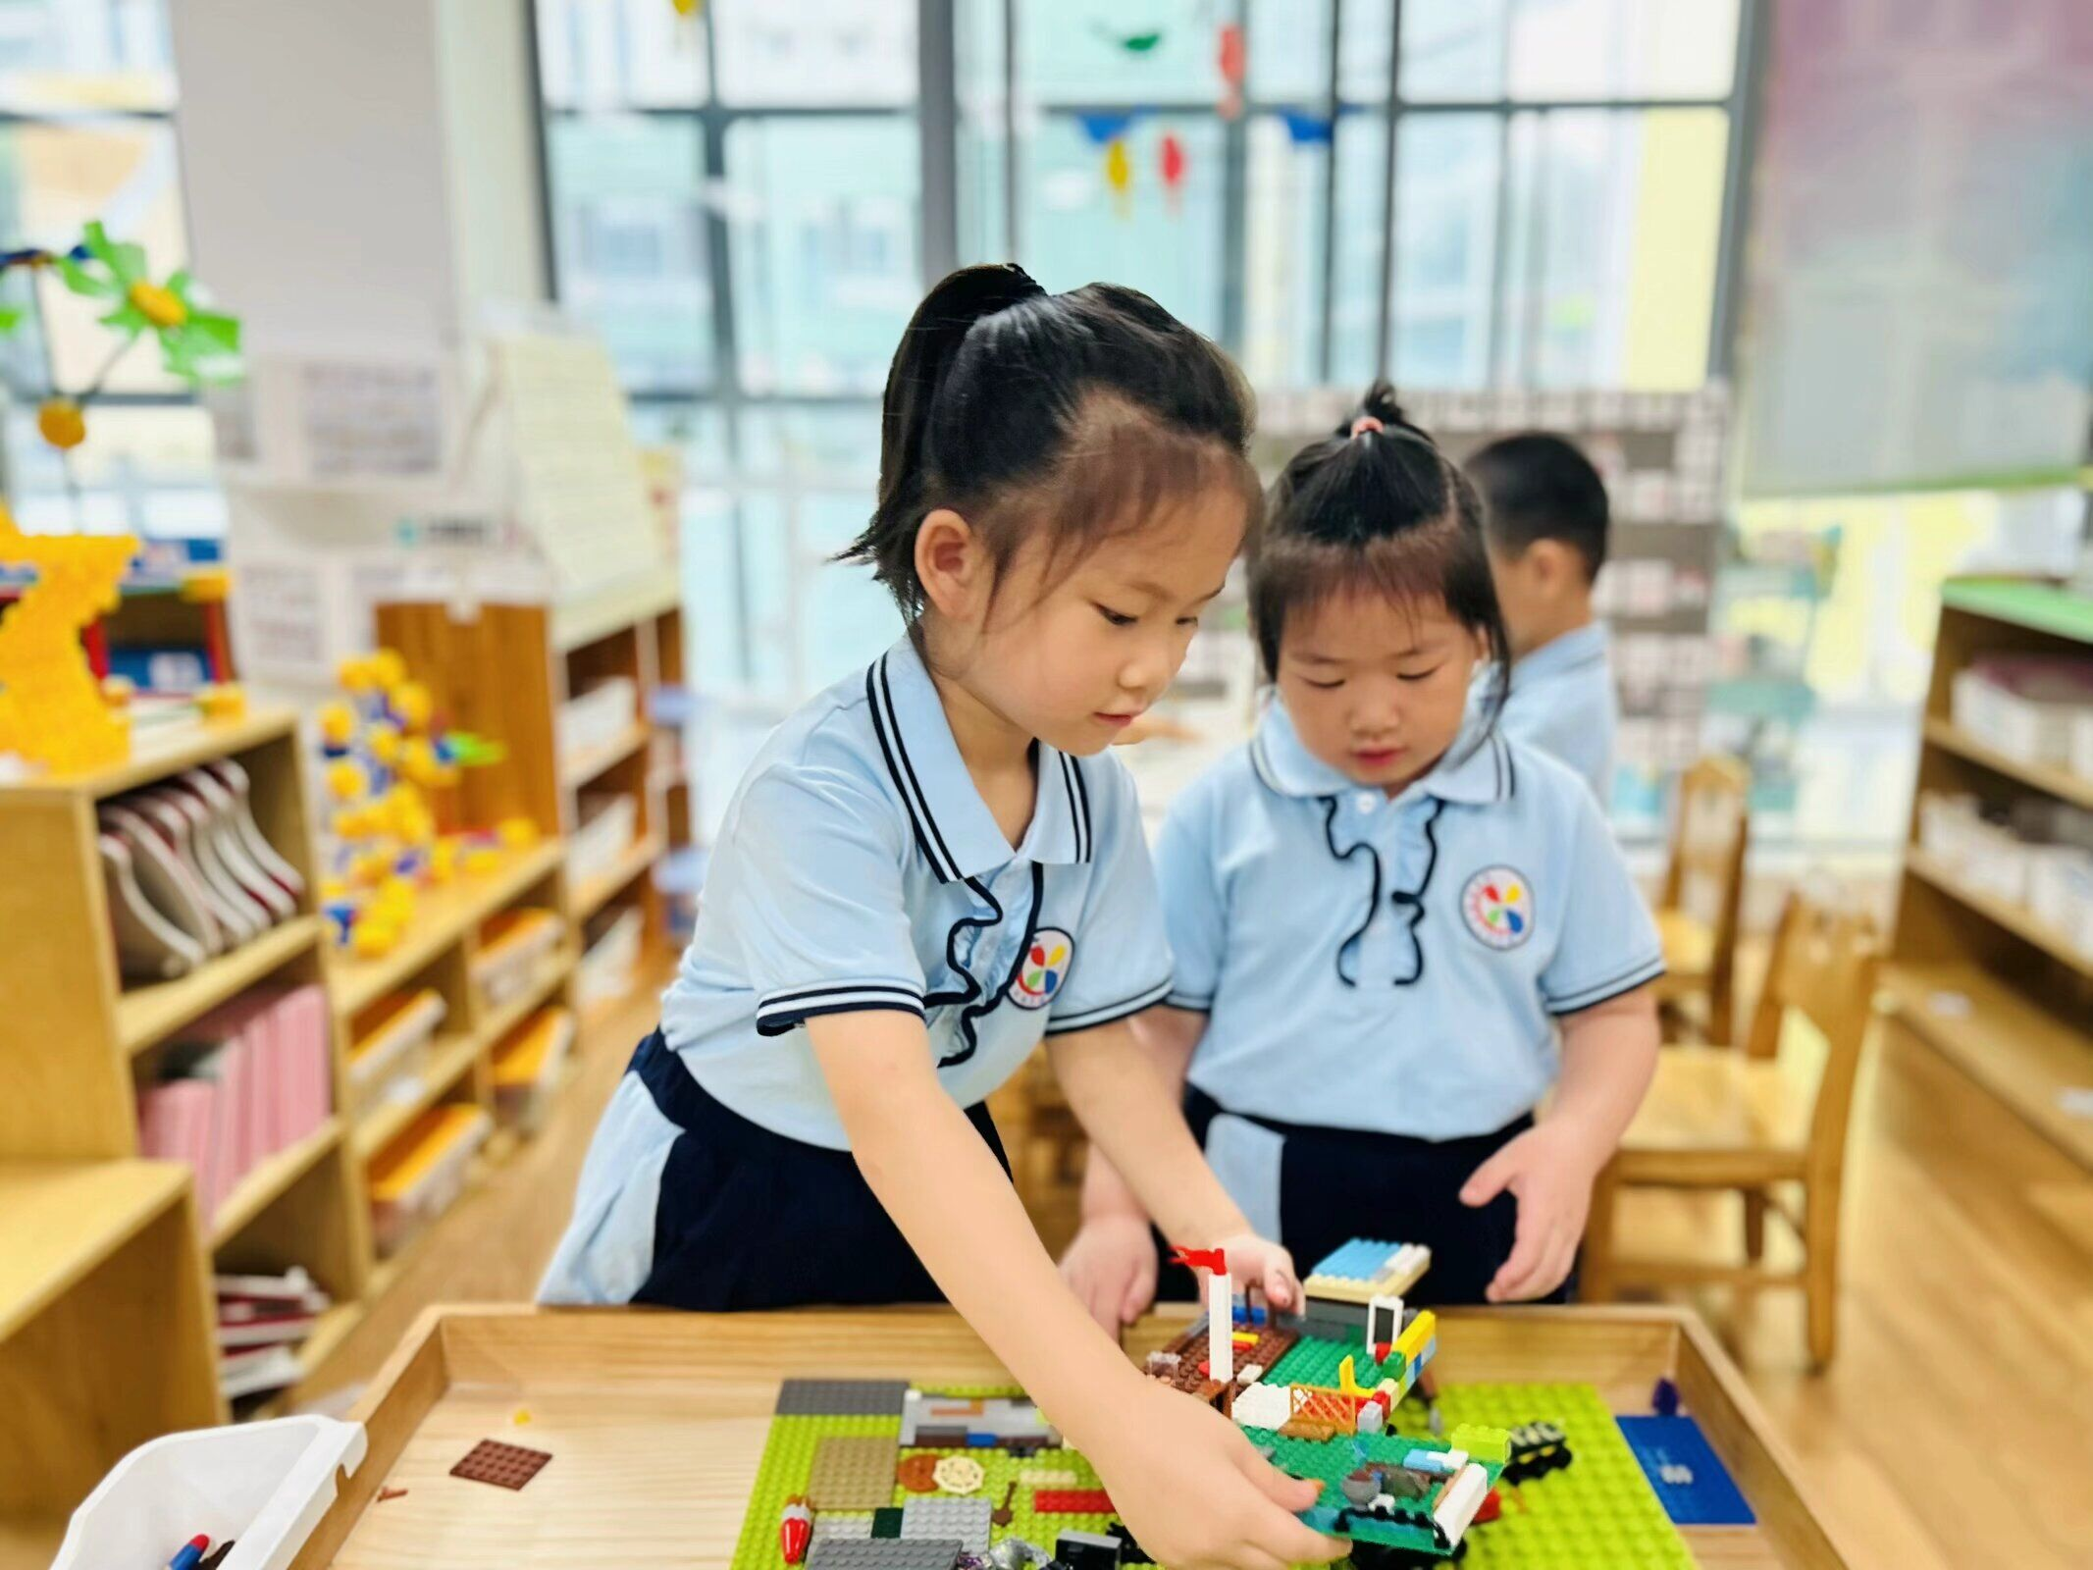
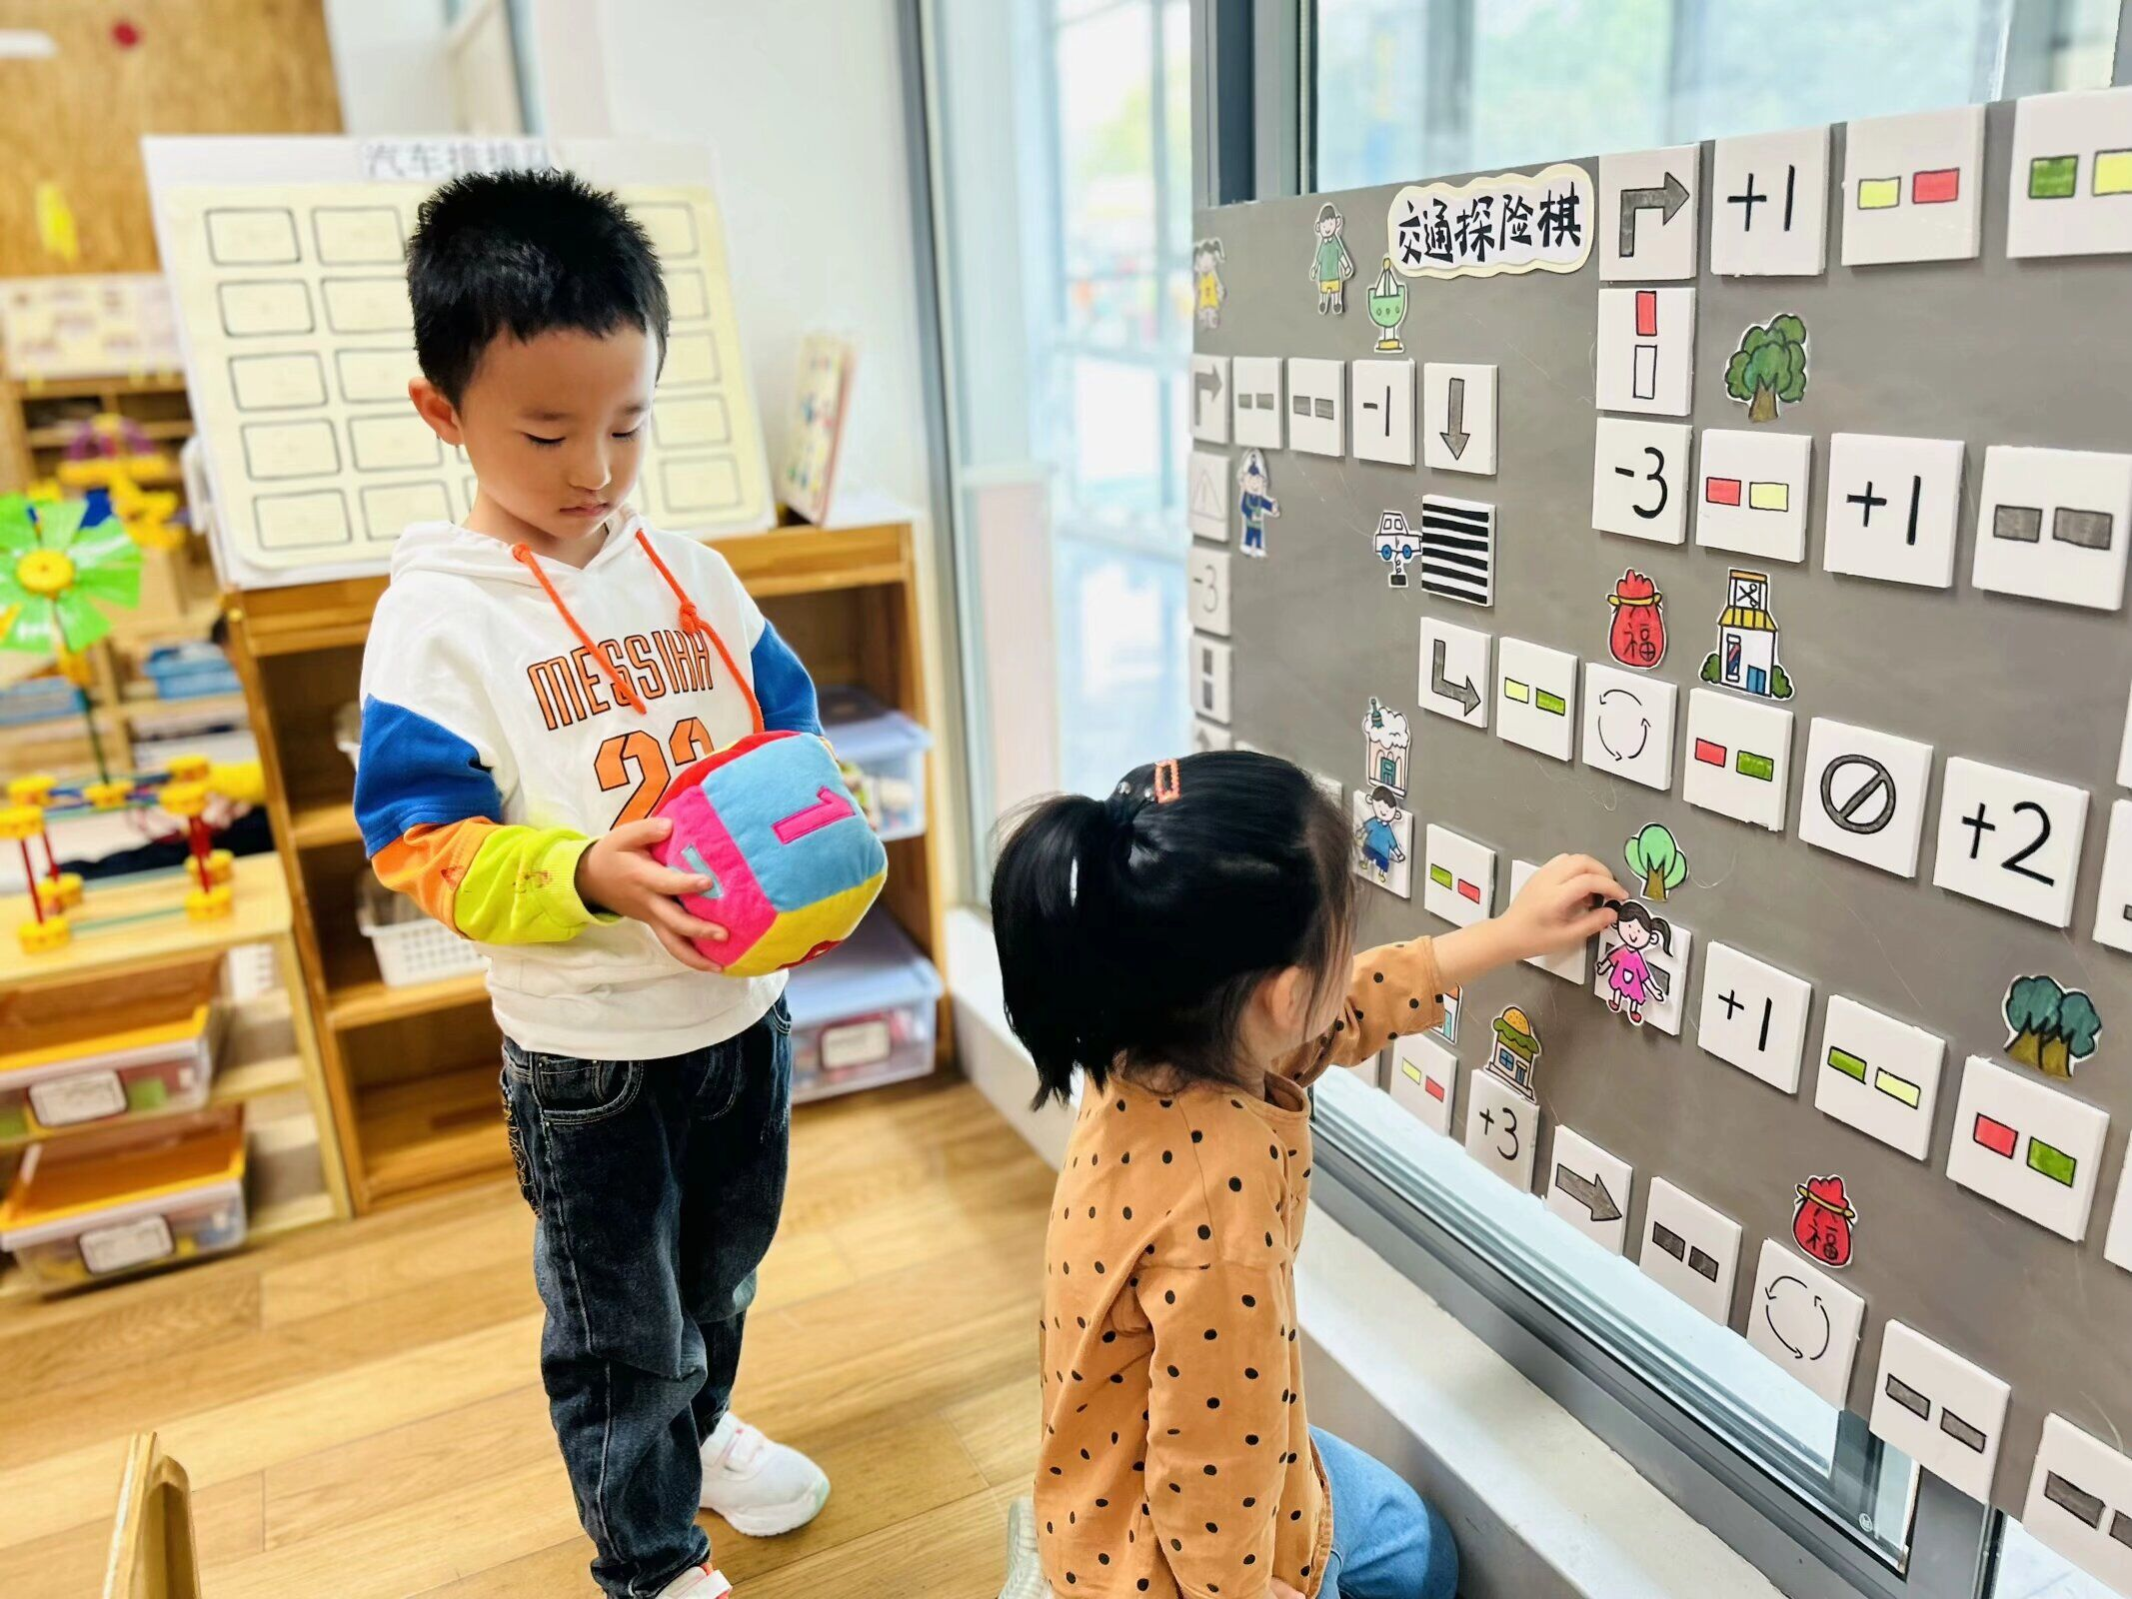
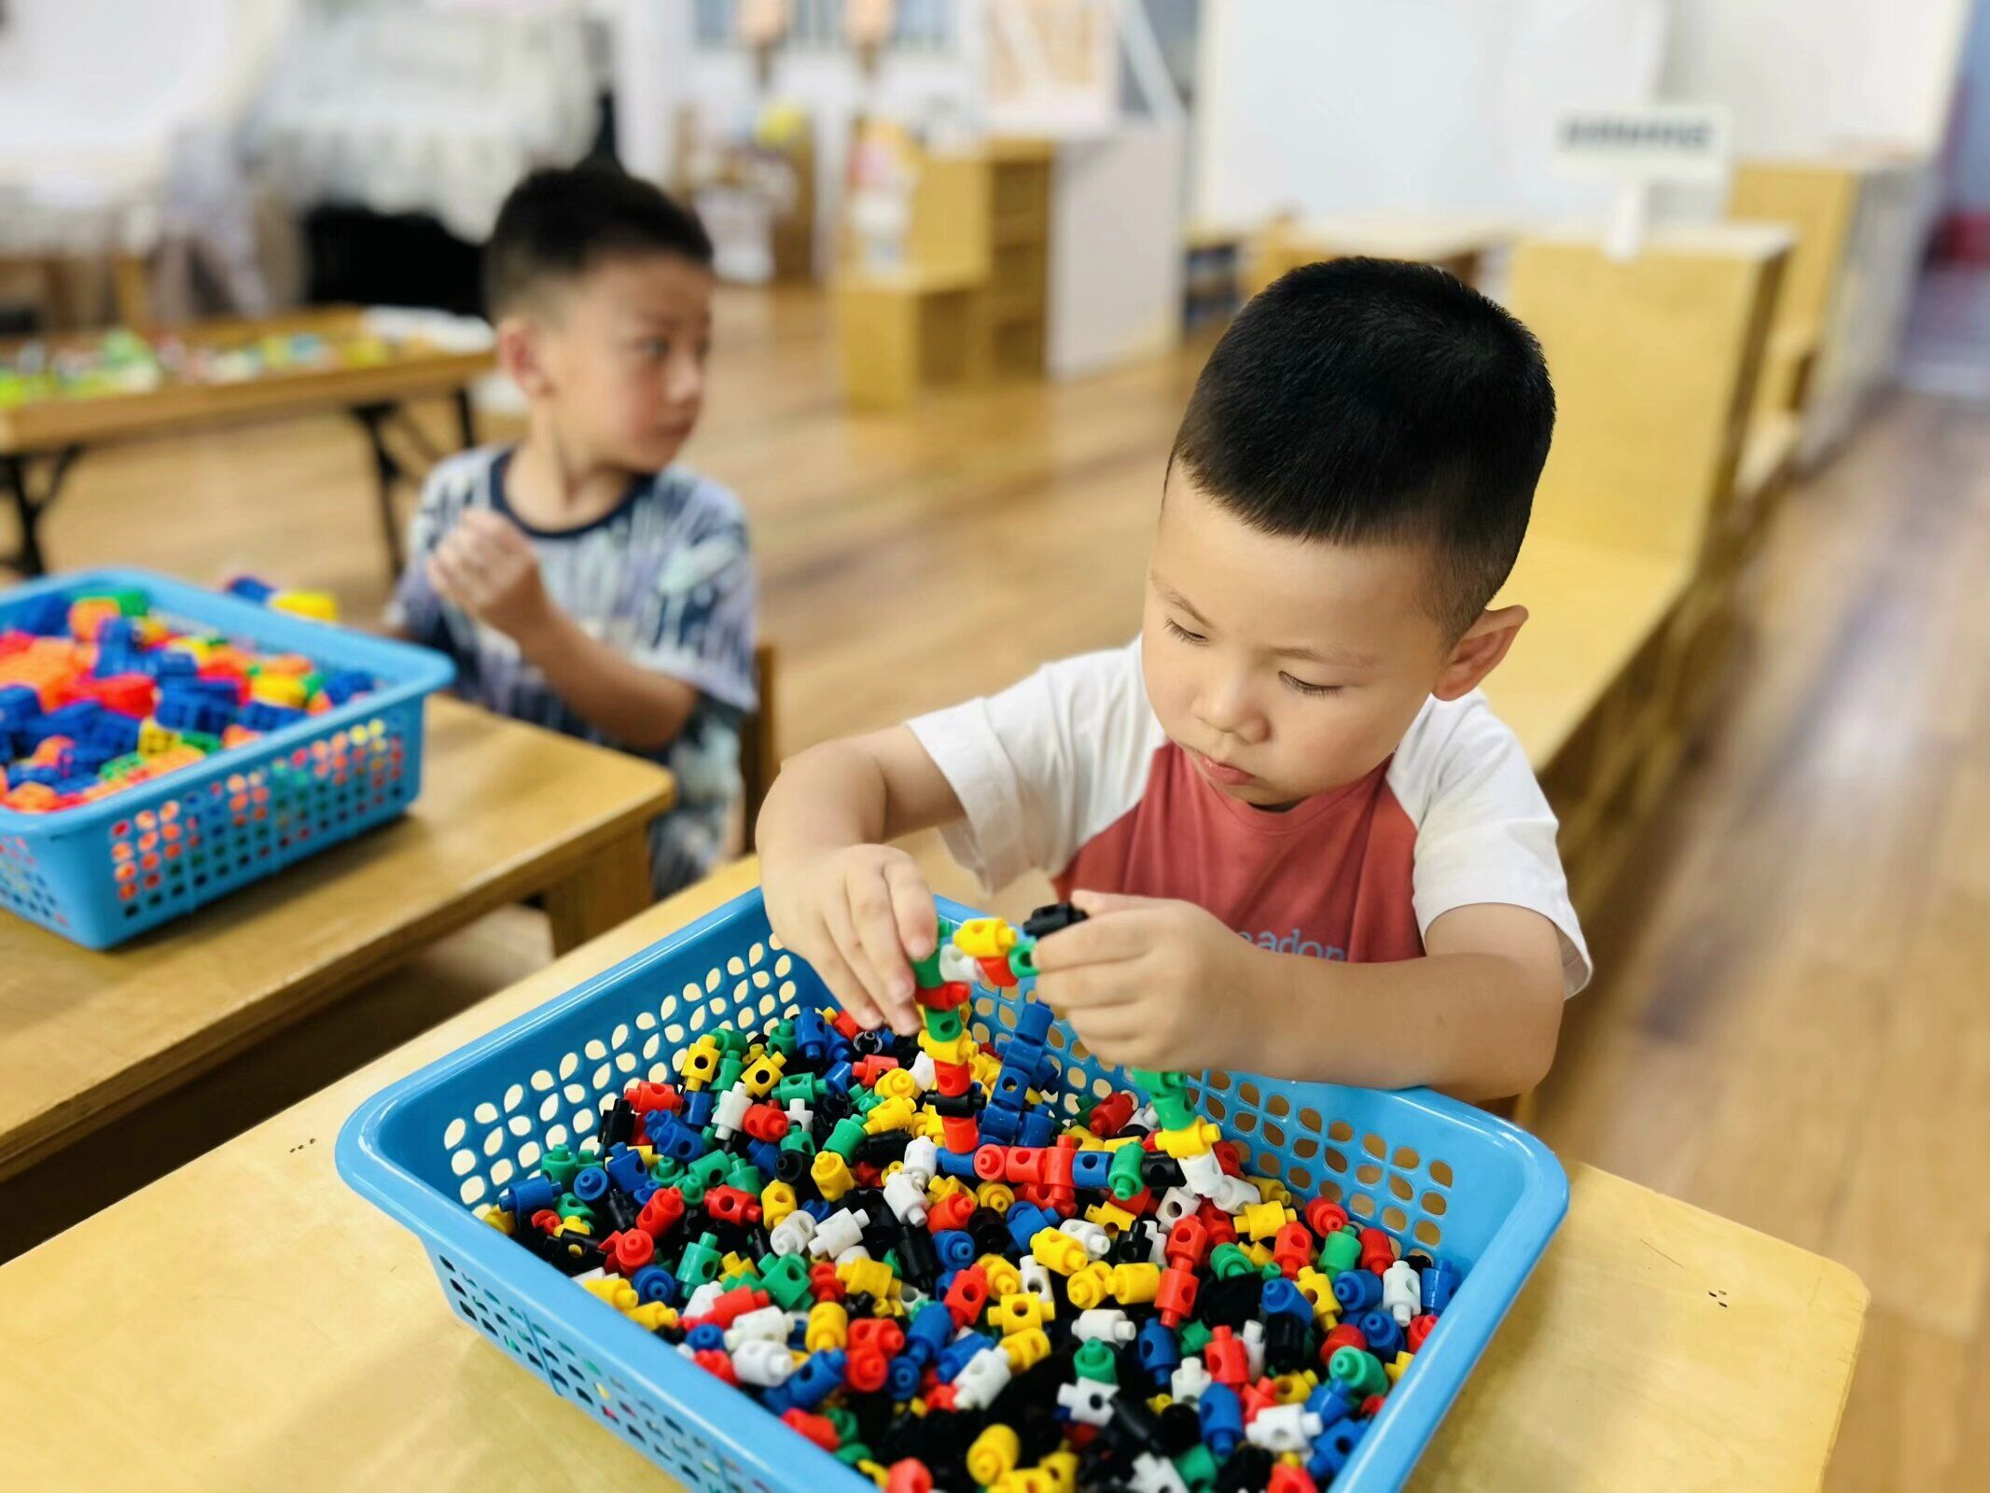
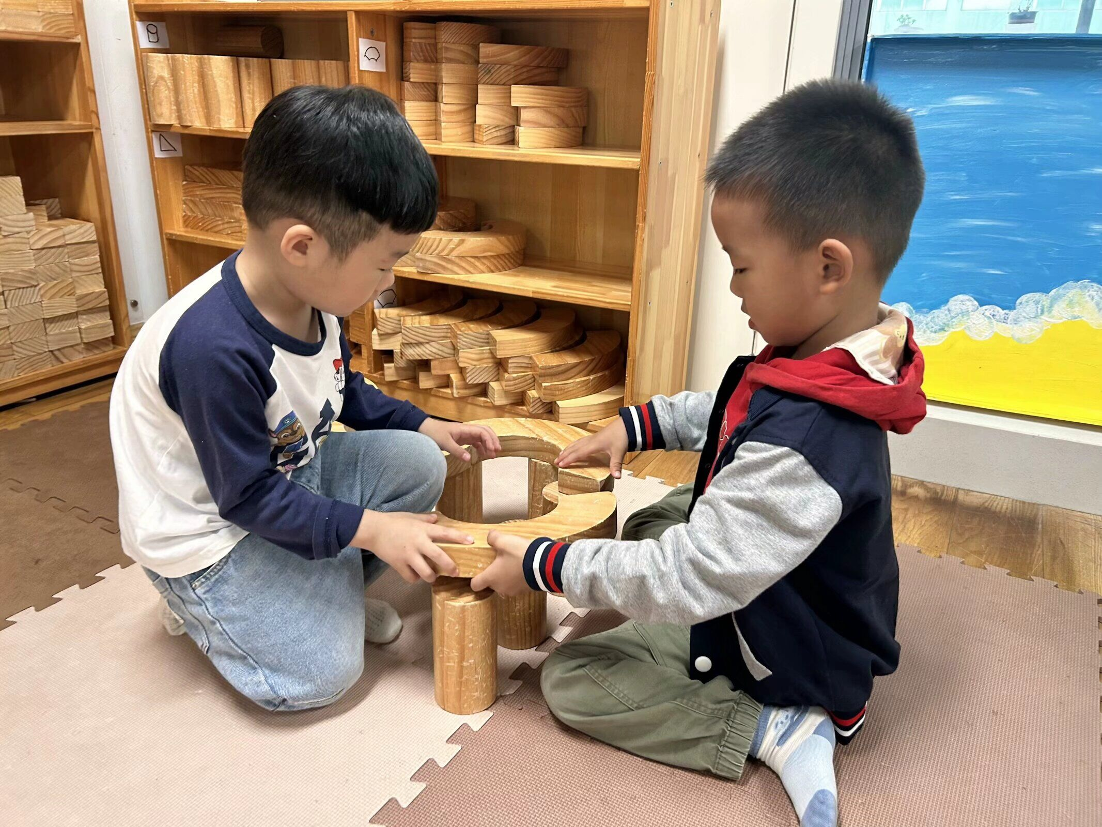
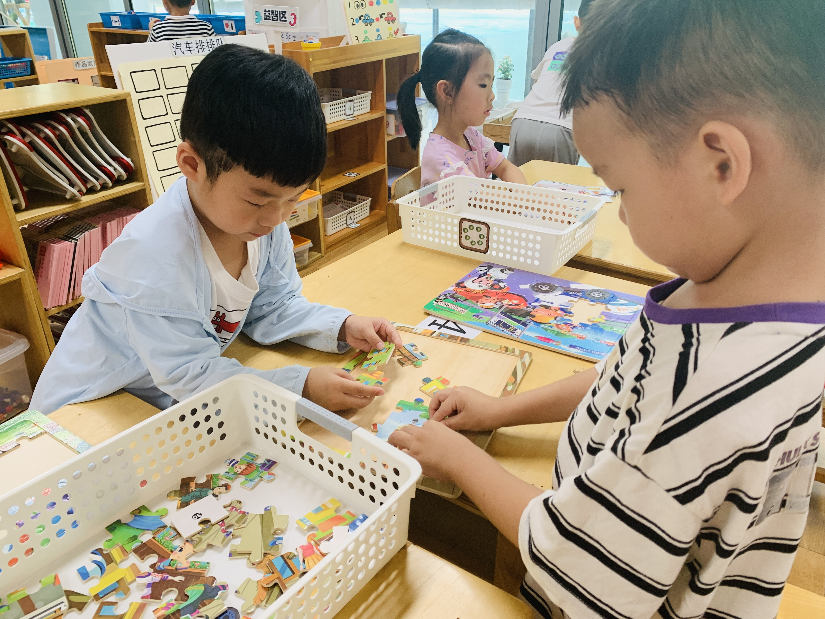
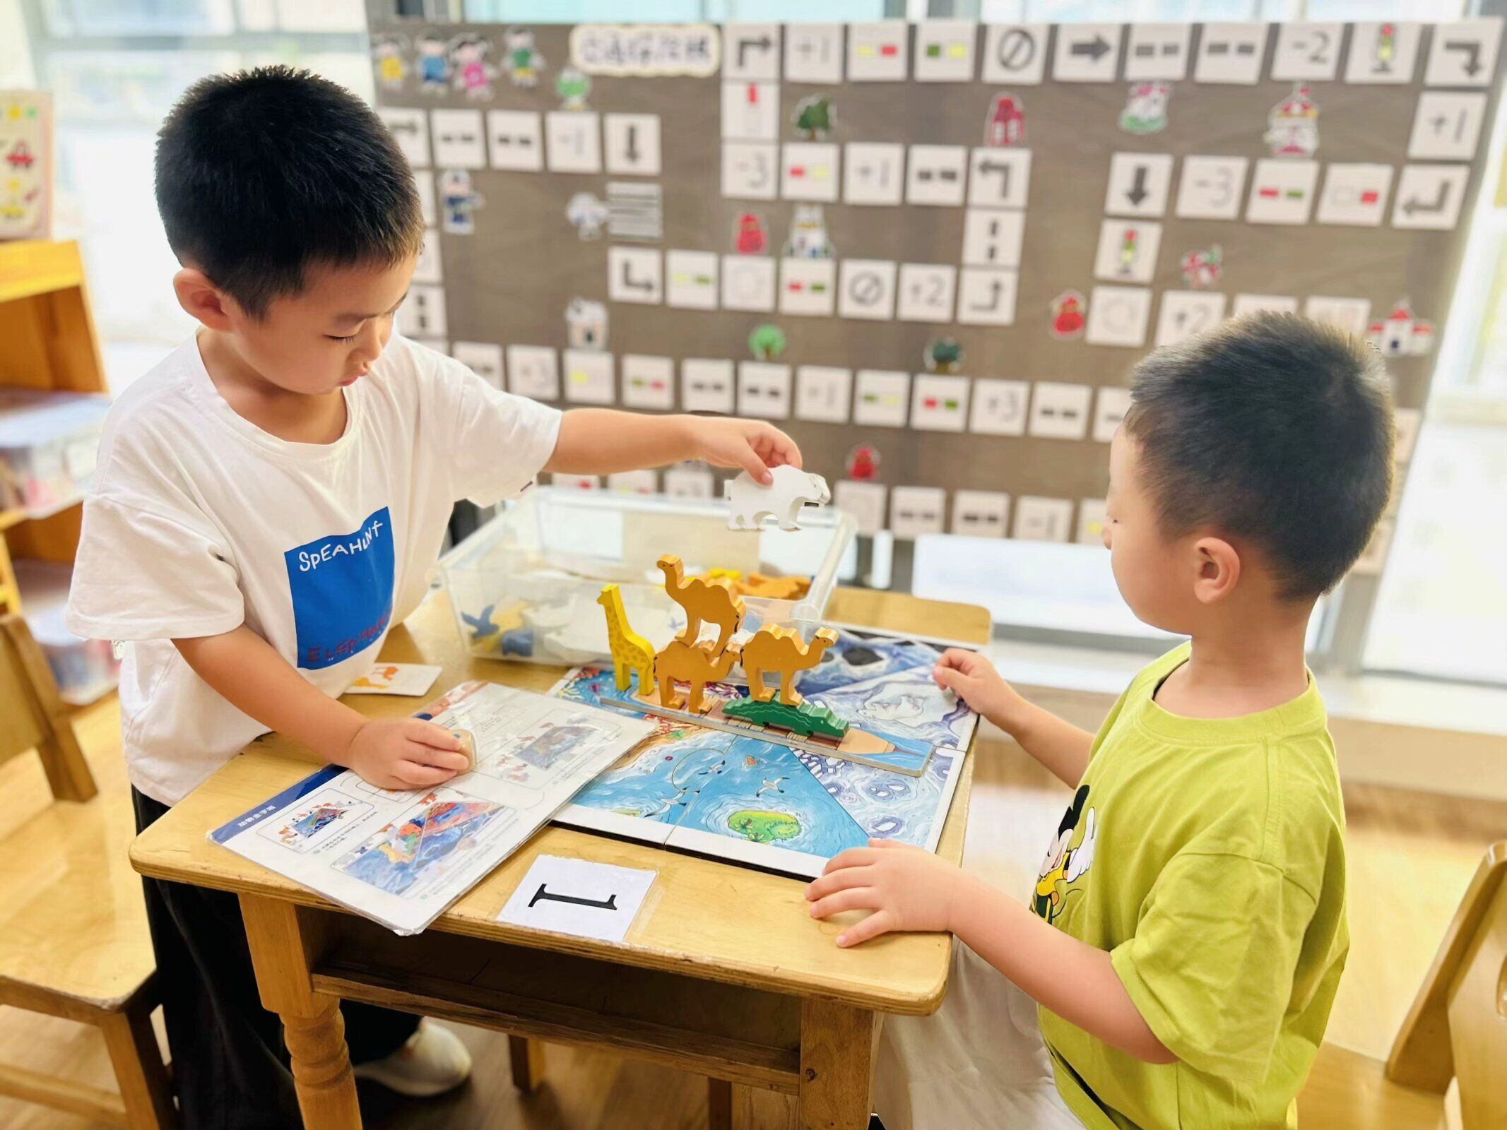
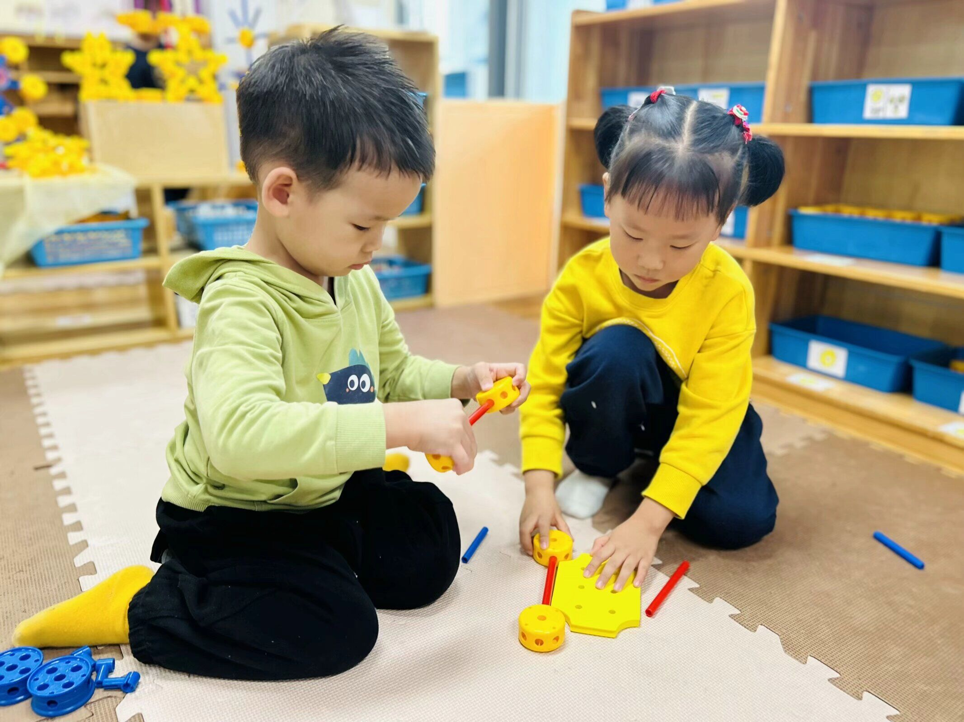
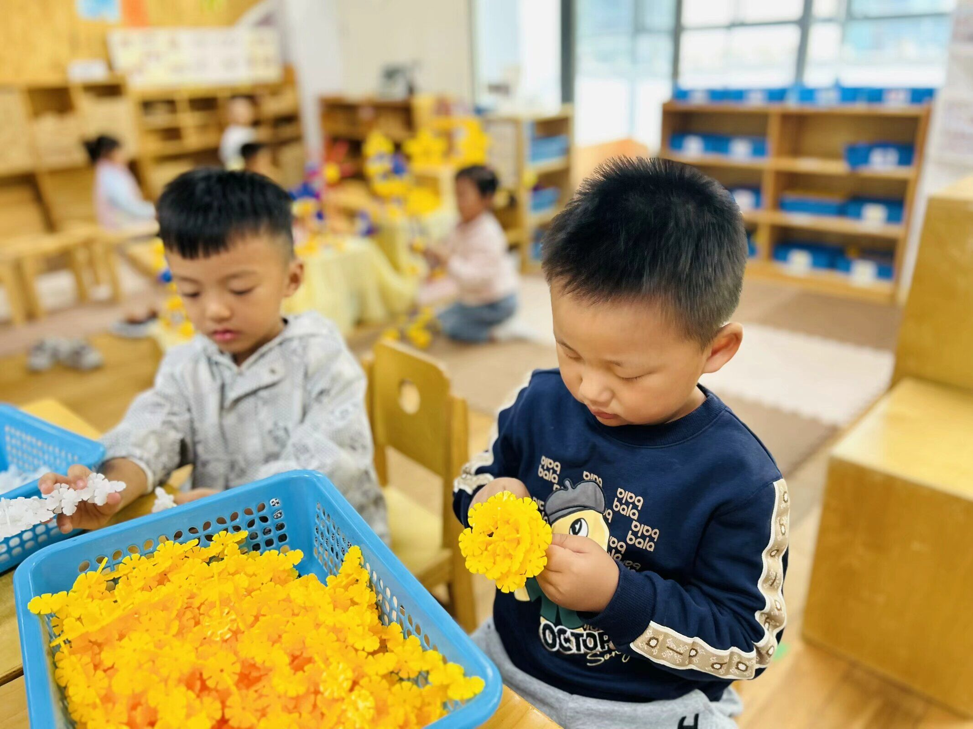
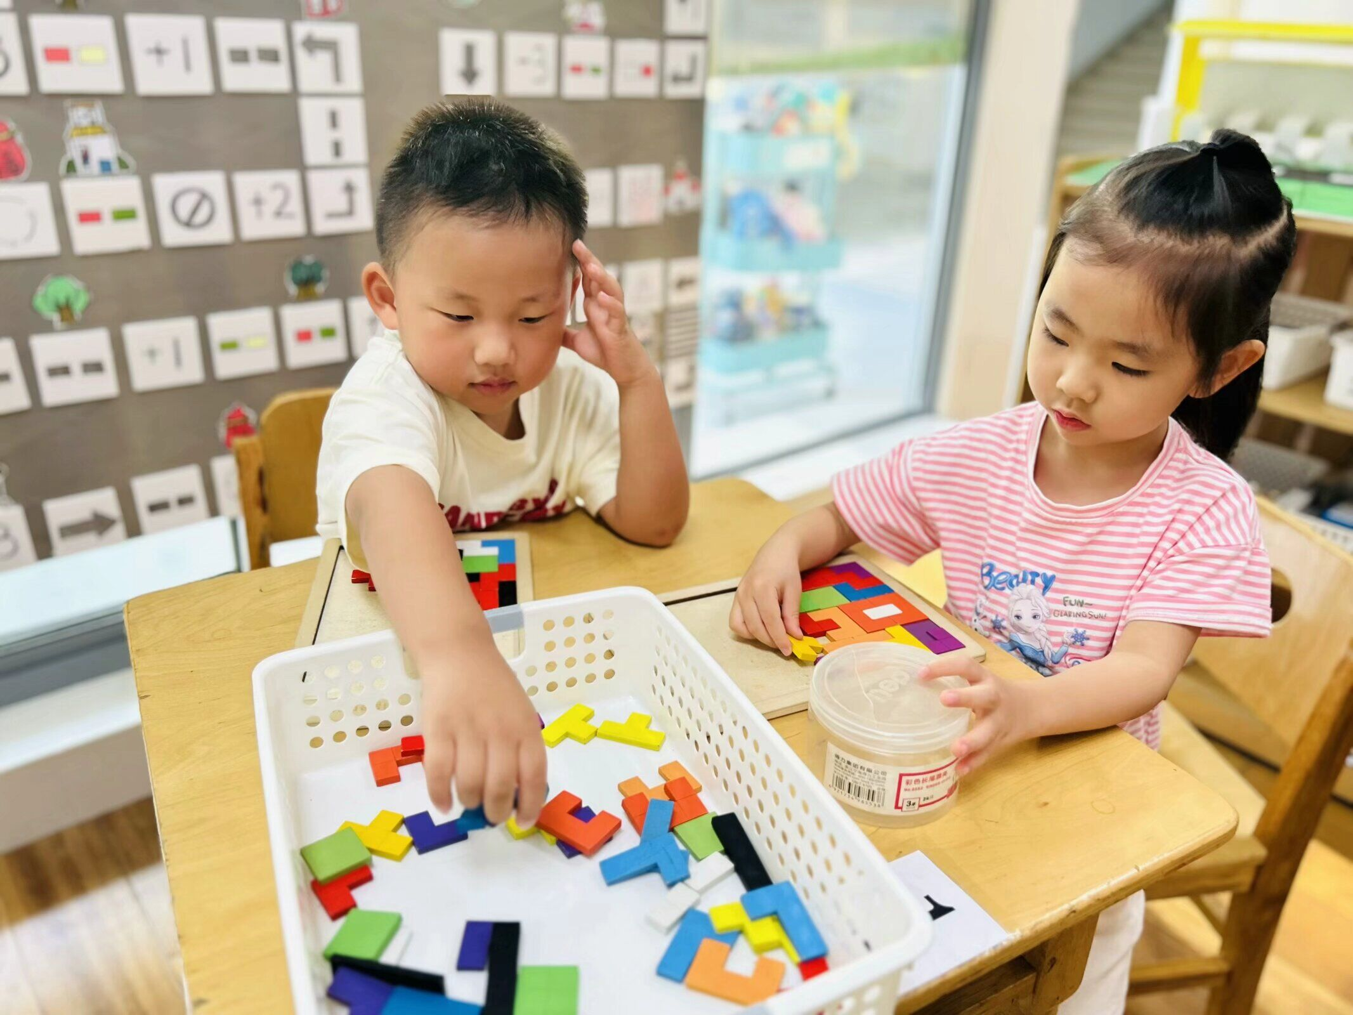
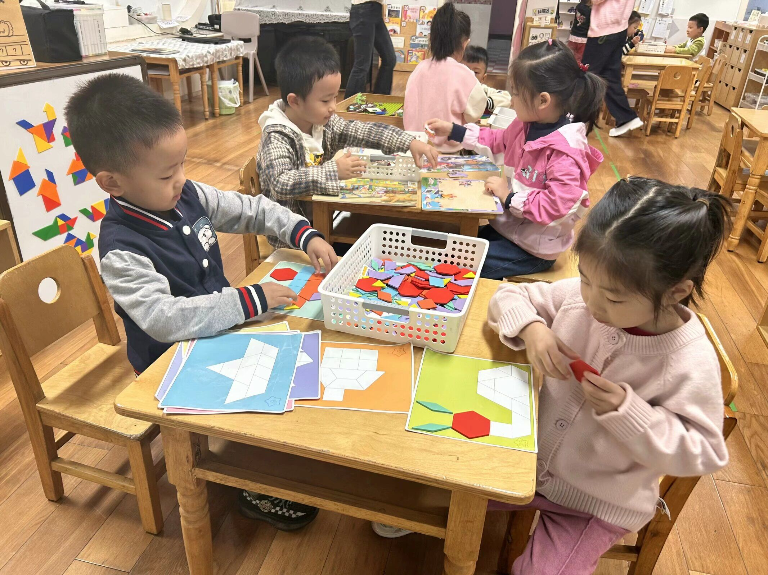
益智区
2.日常生活巧妙挖掘
建构区

Slide 16
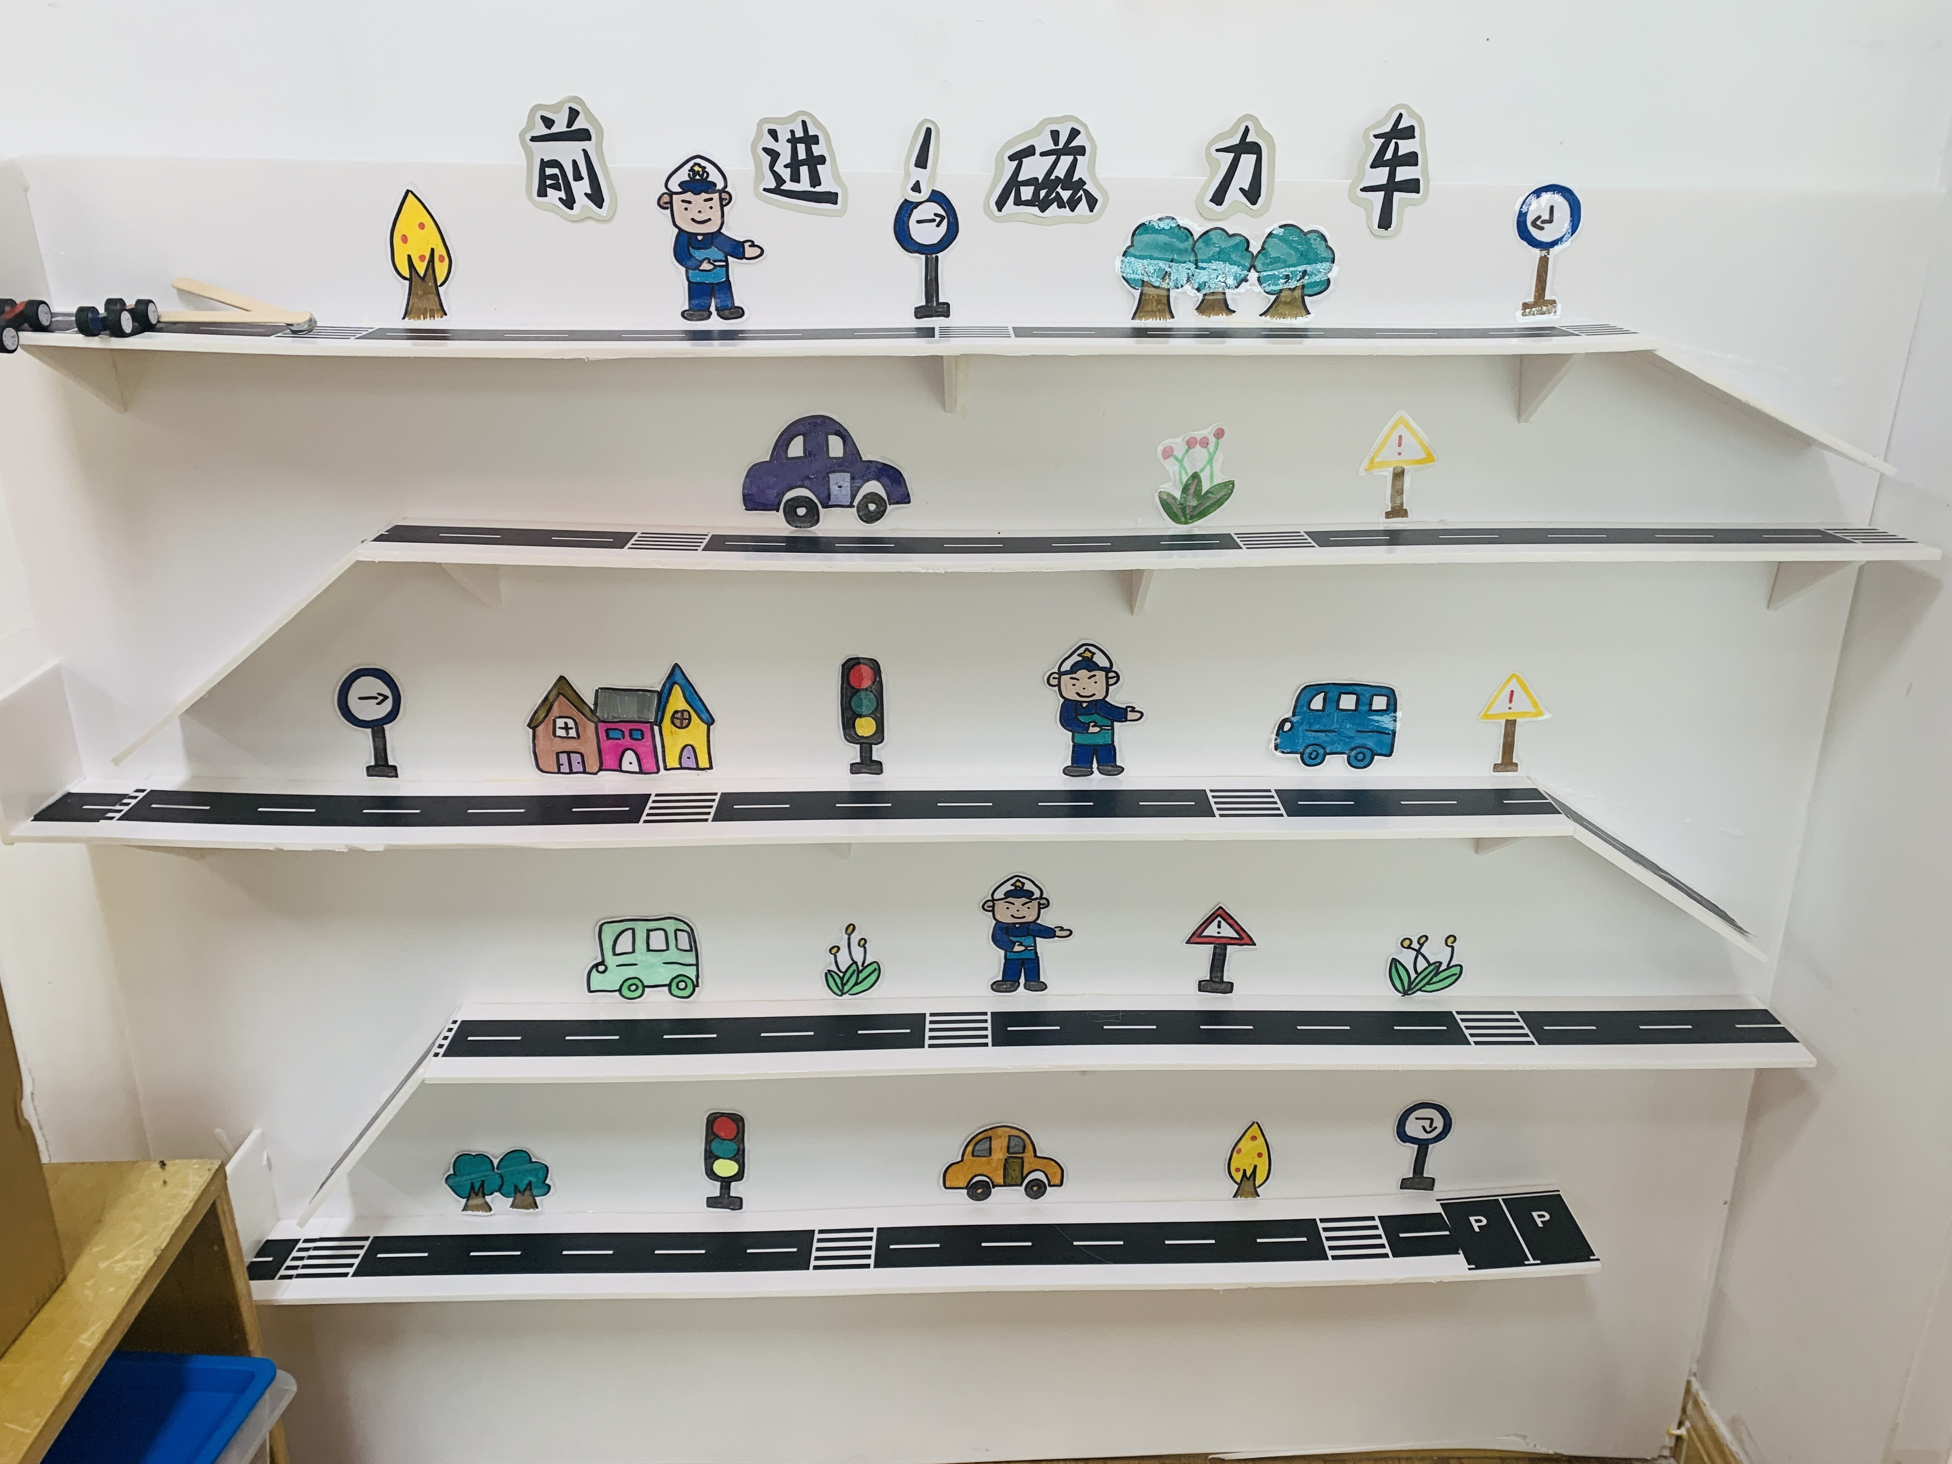
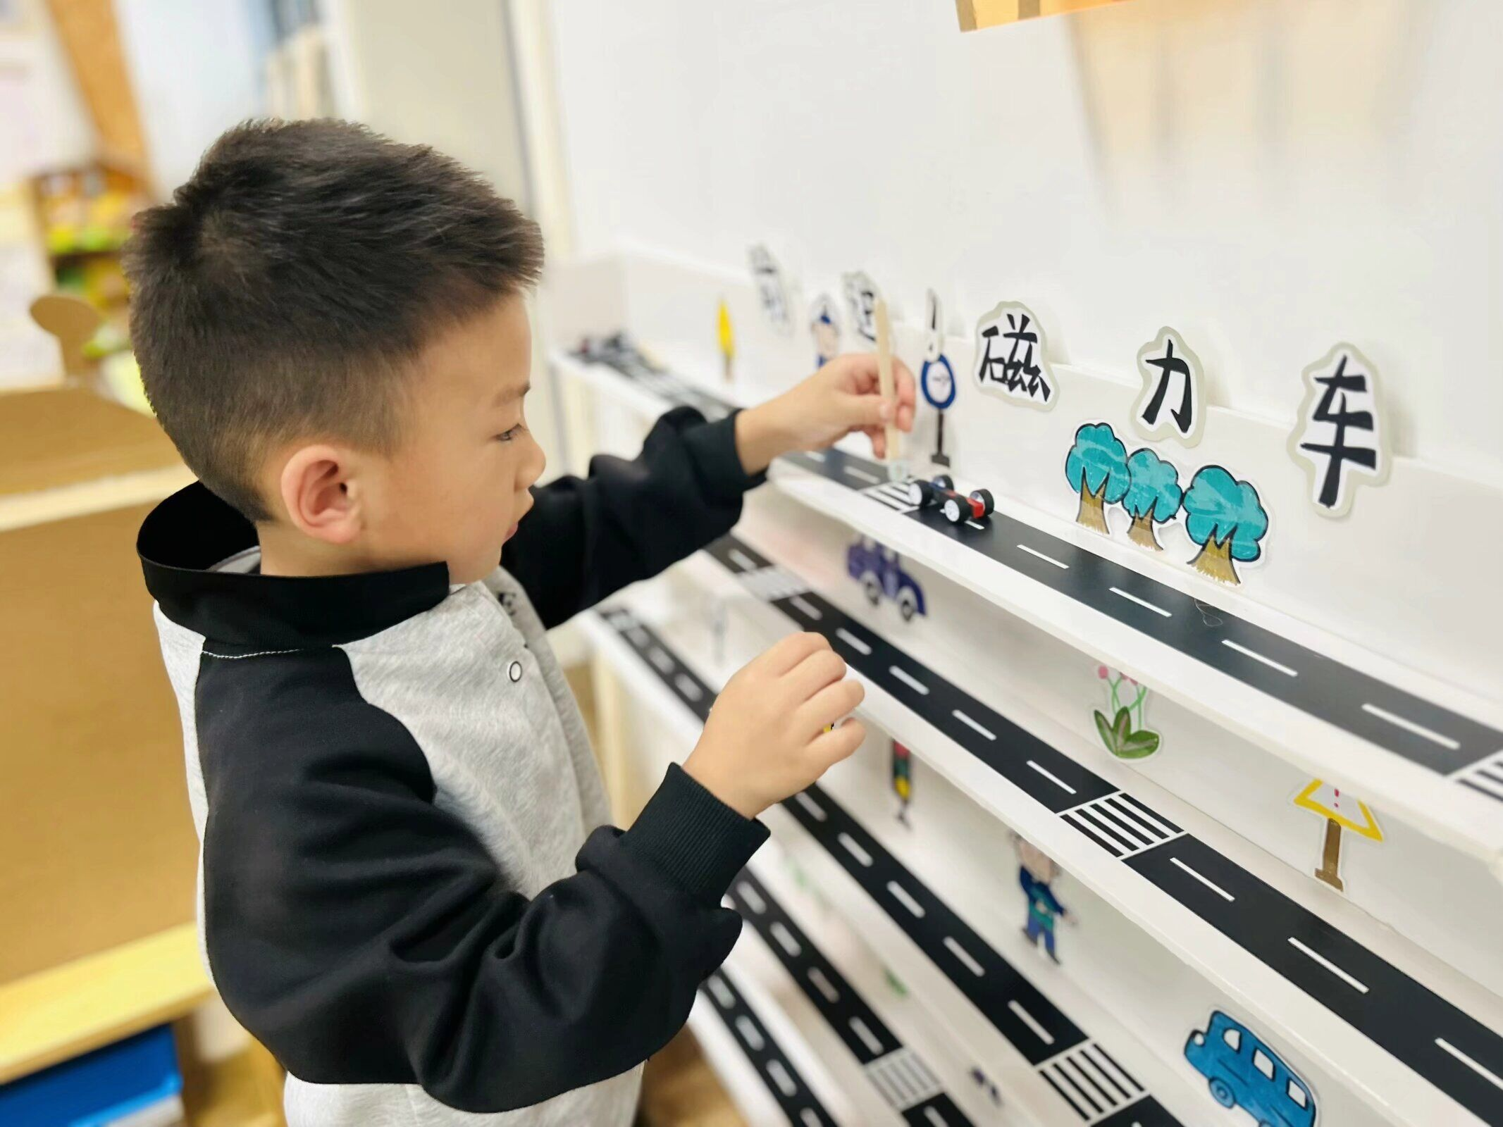
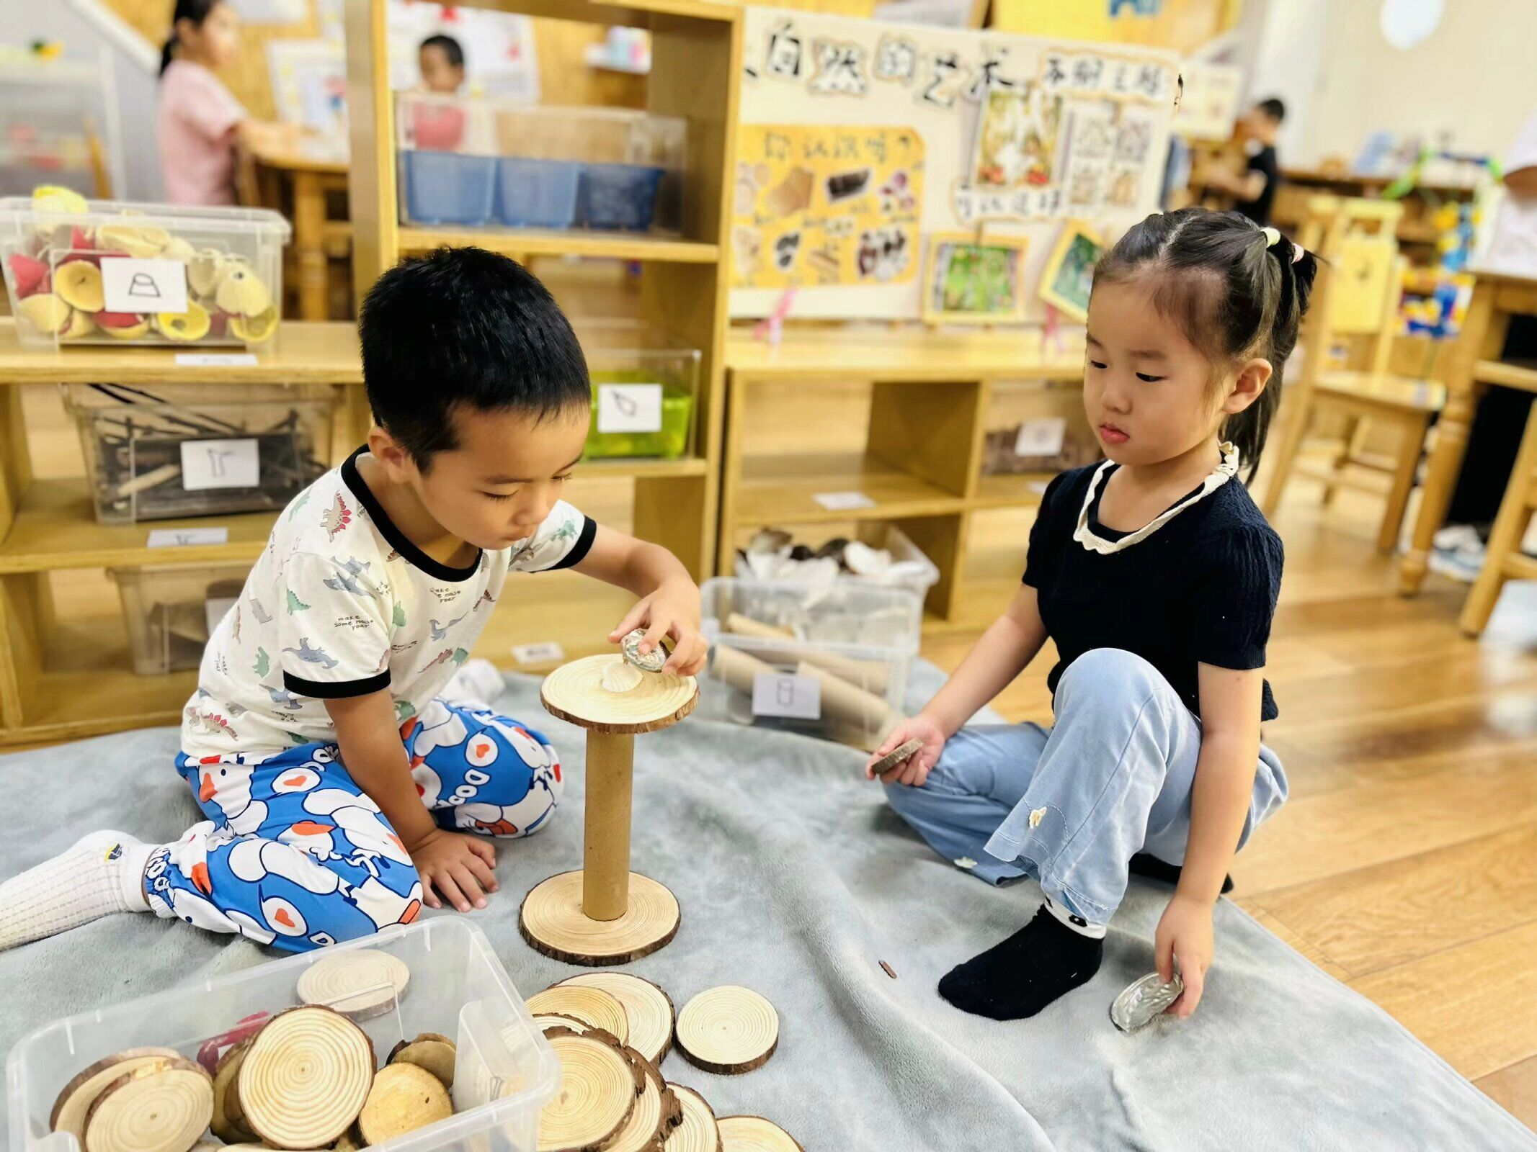
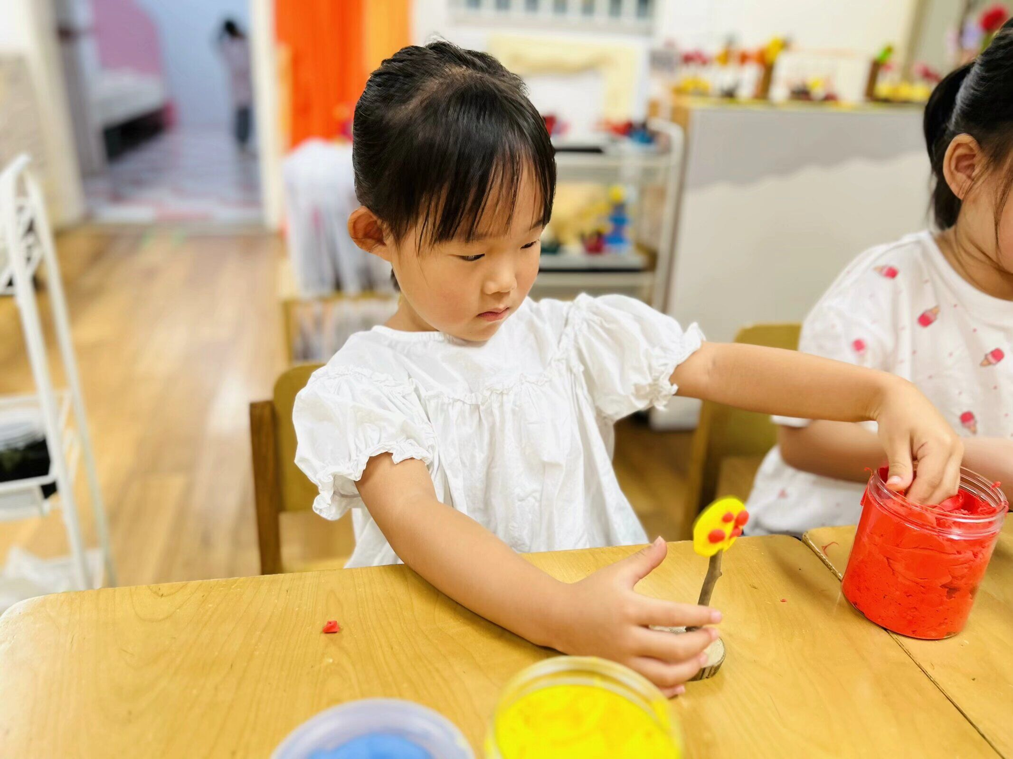
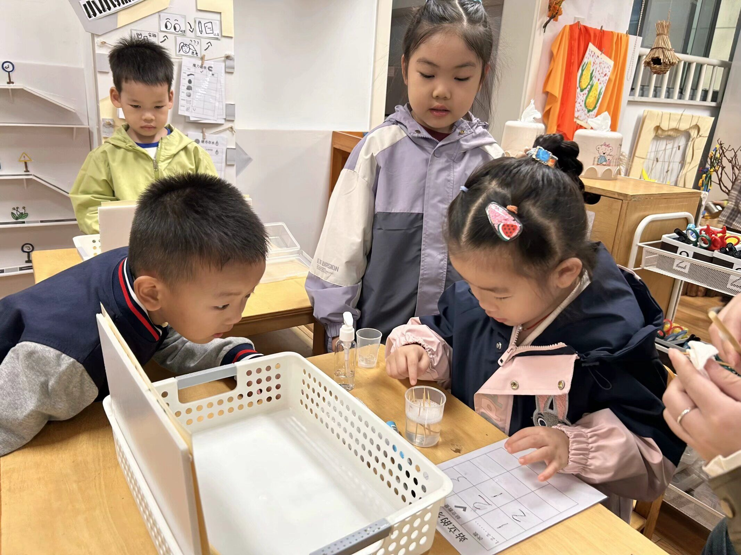
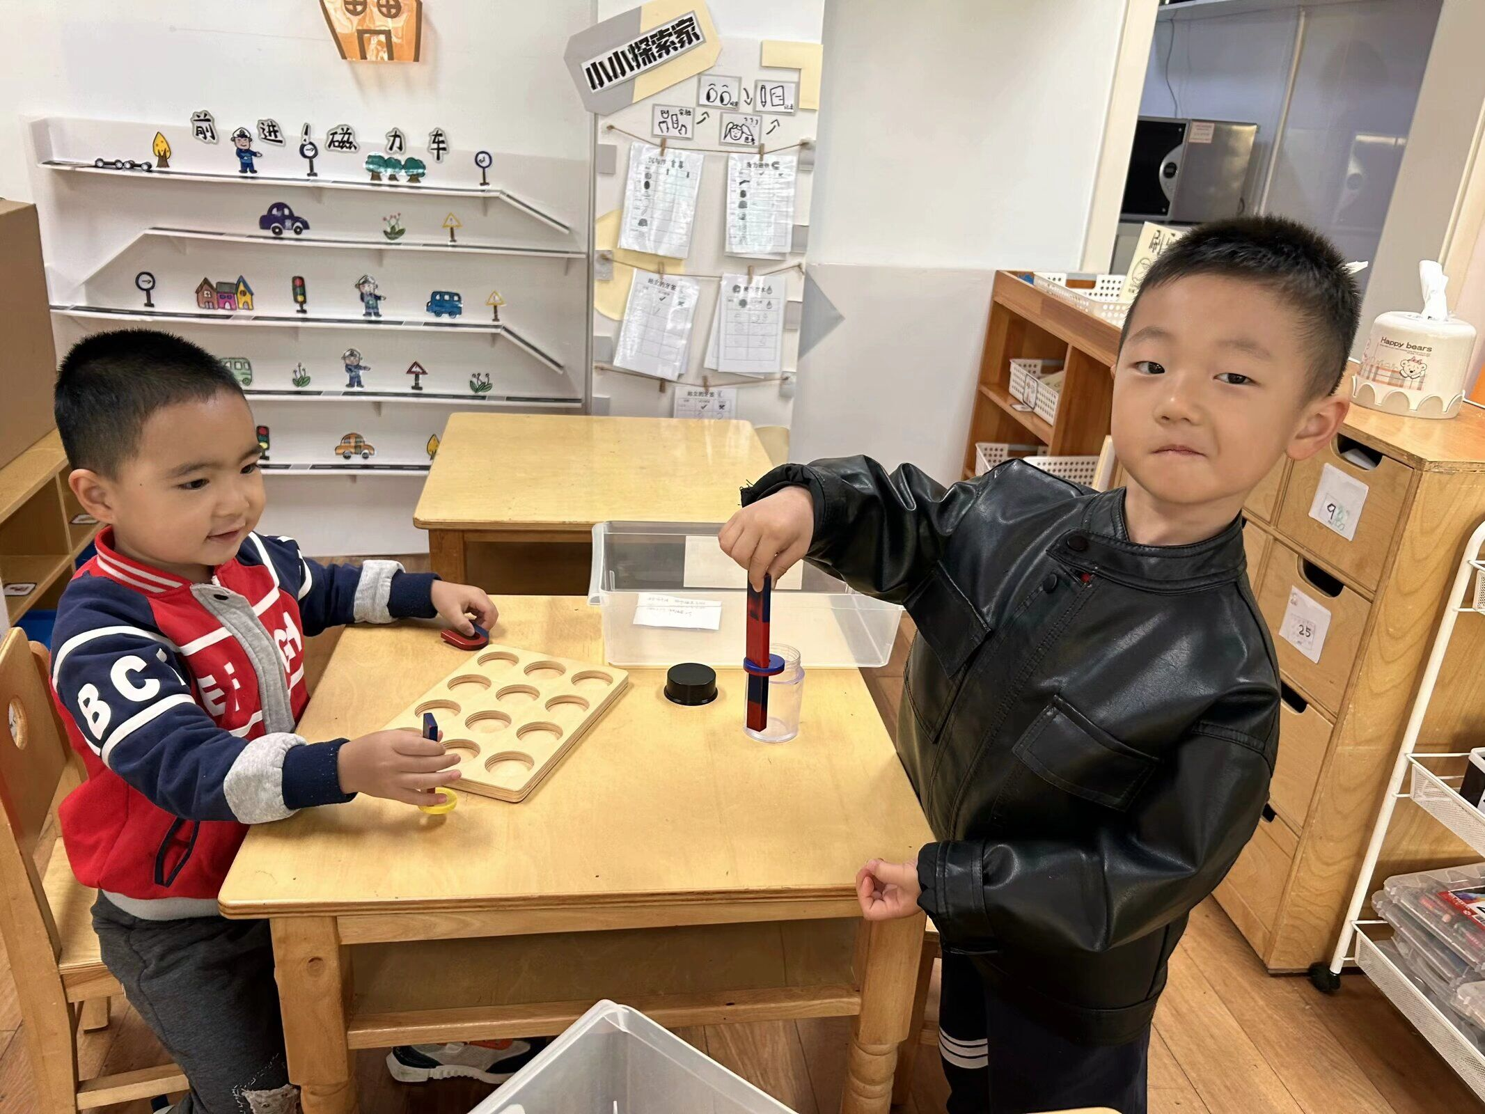
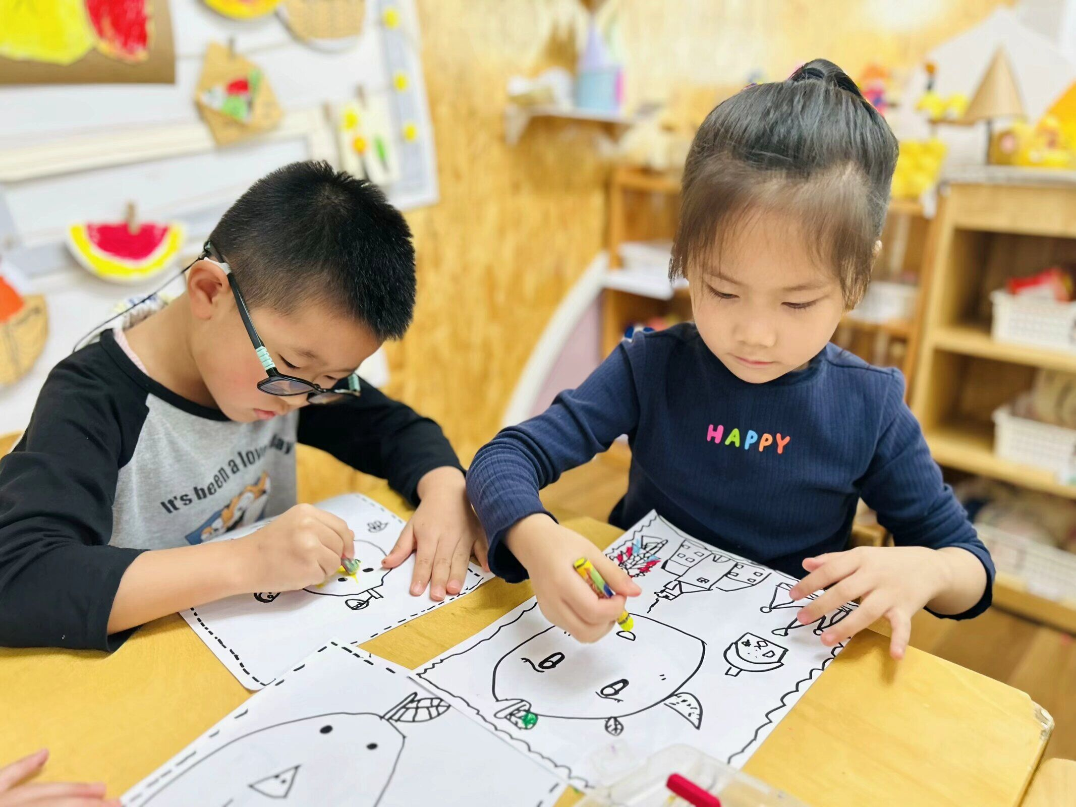
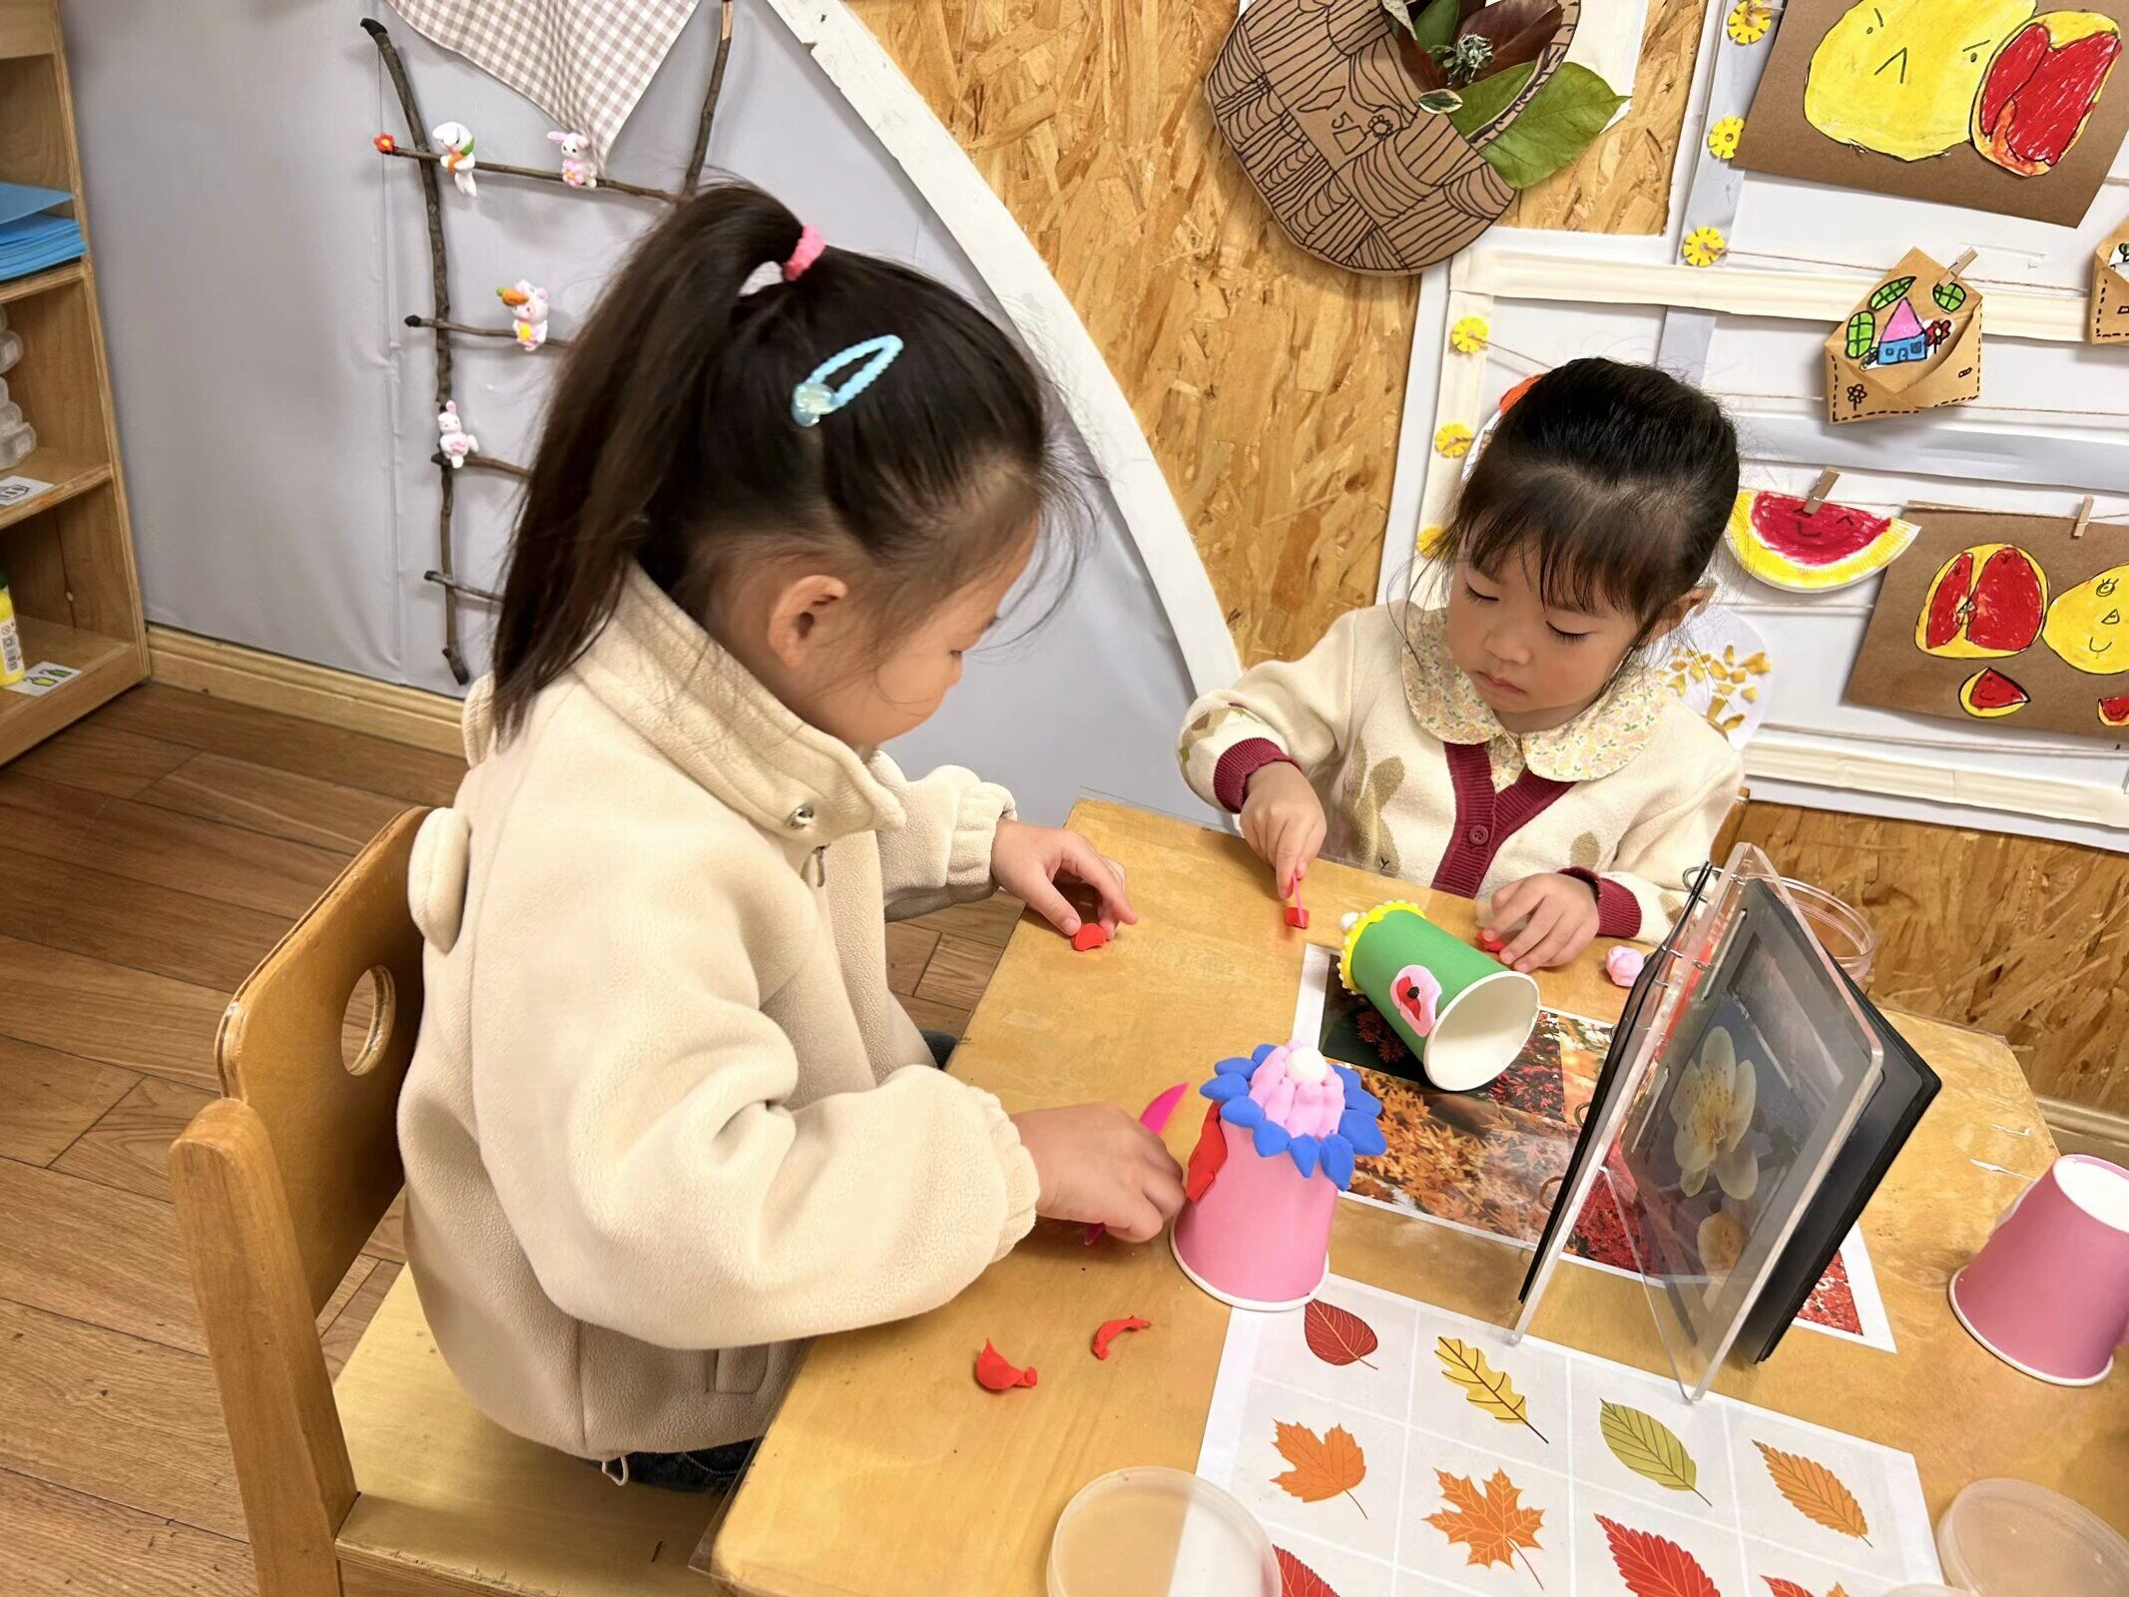
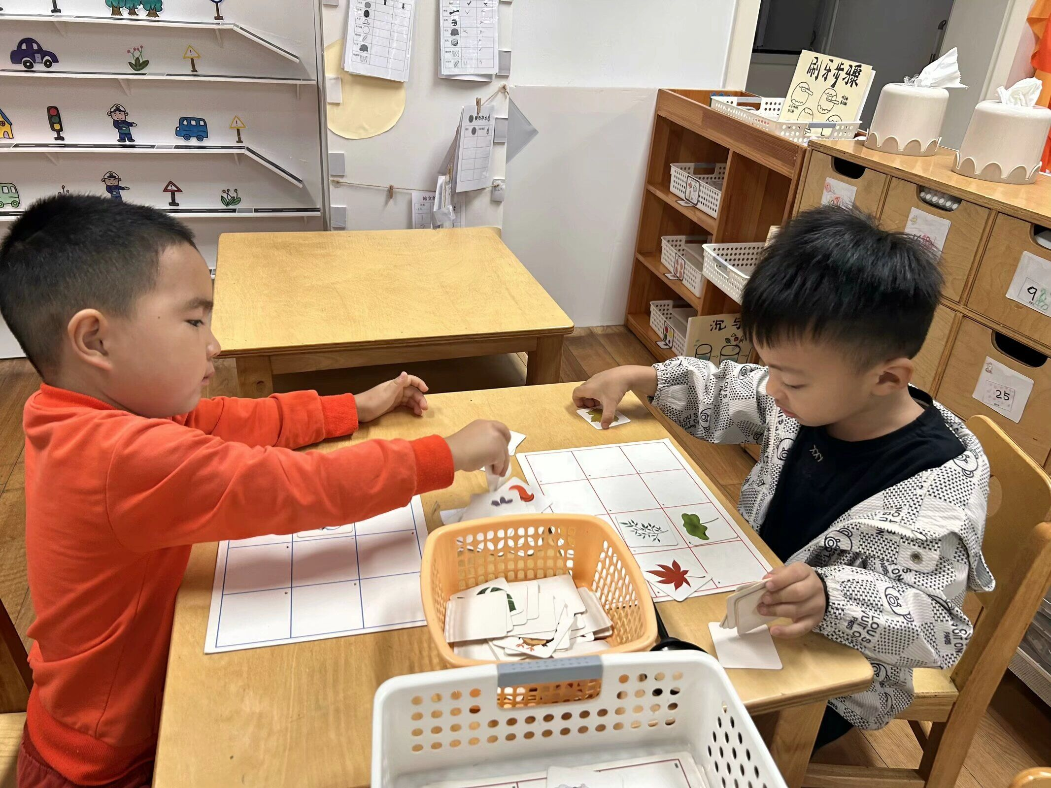
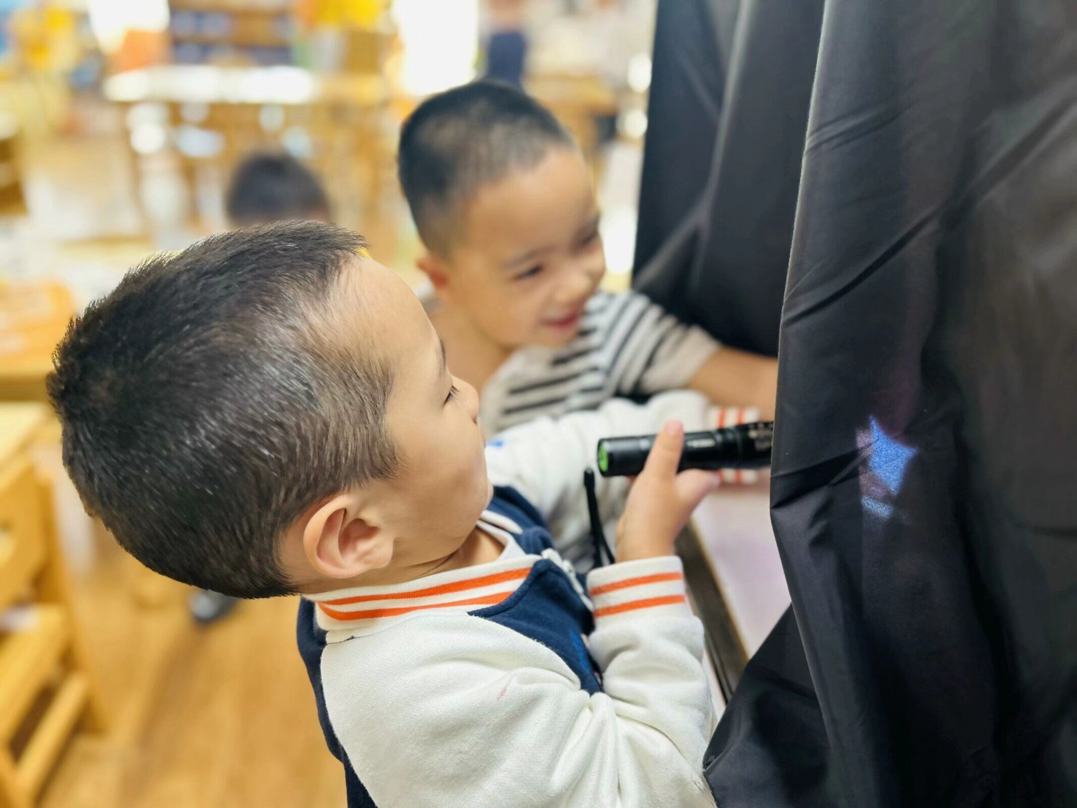
科探区
2.日常生活巧妙挖掘
美工区

Slide 17
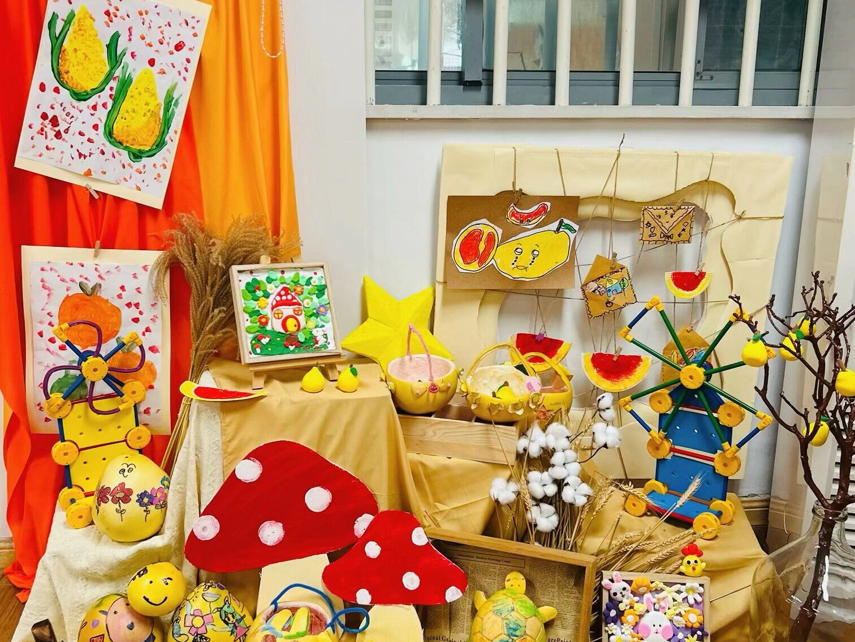
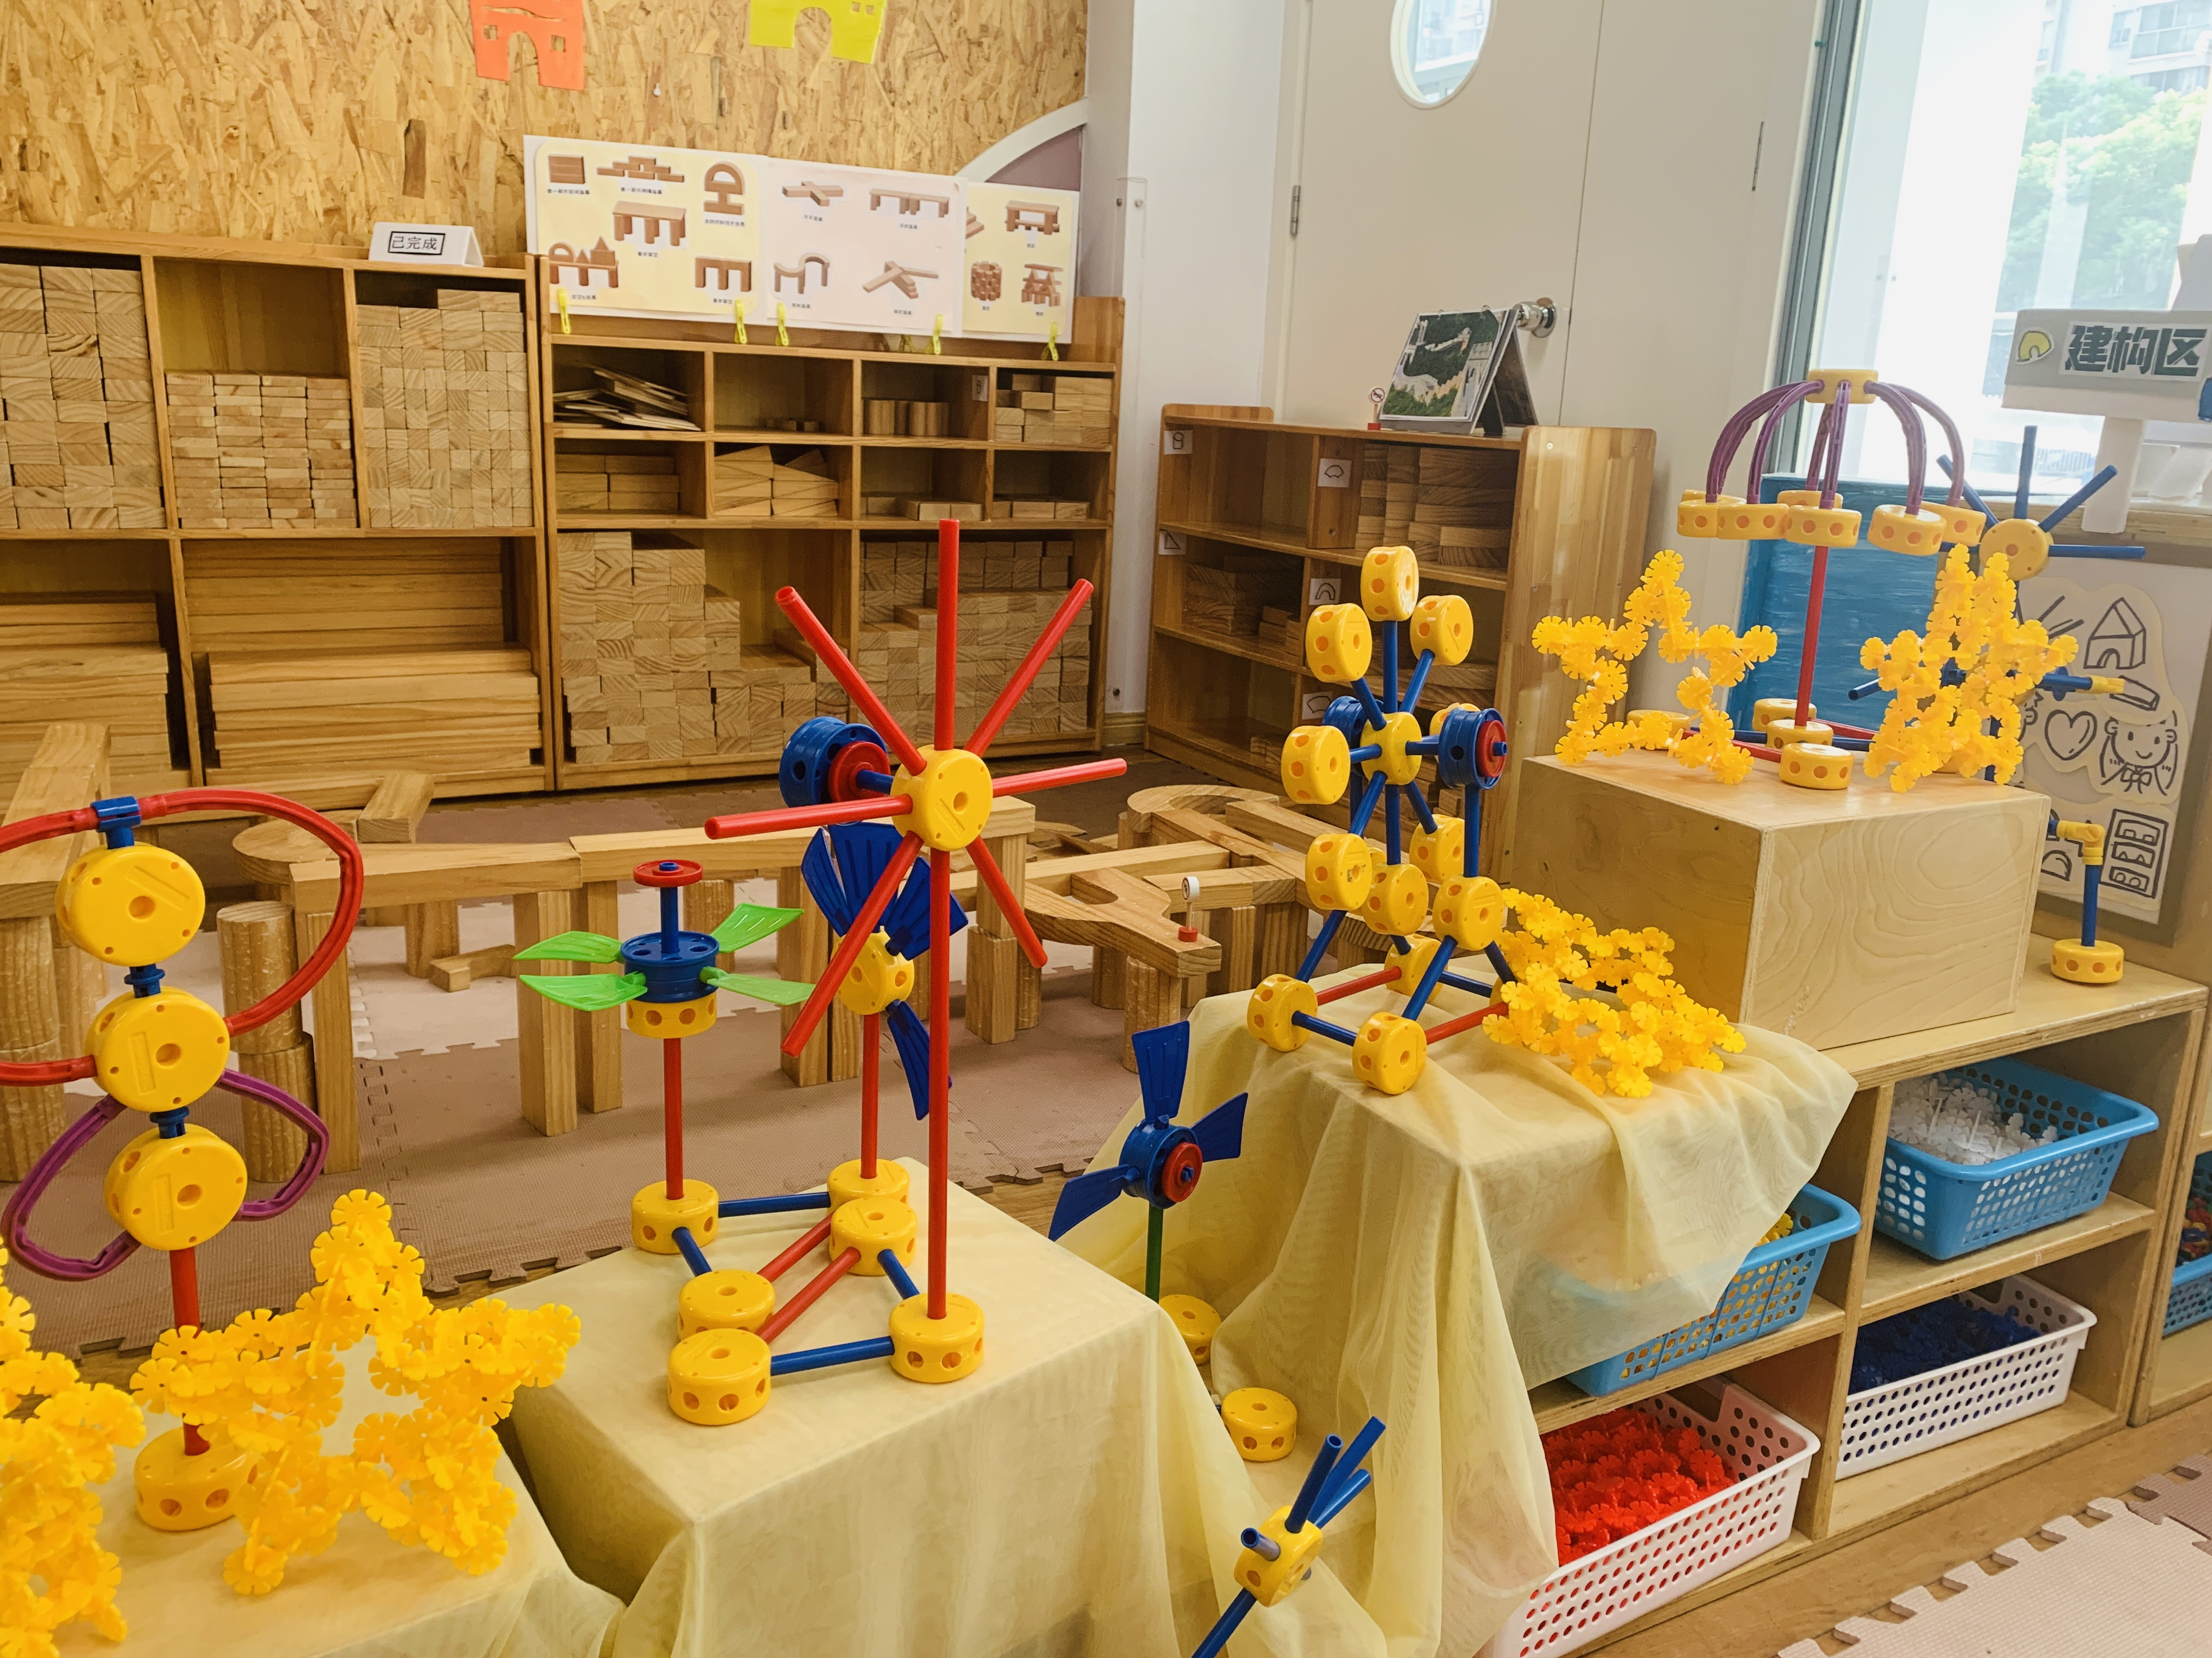
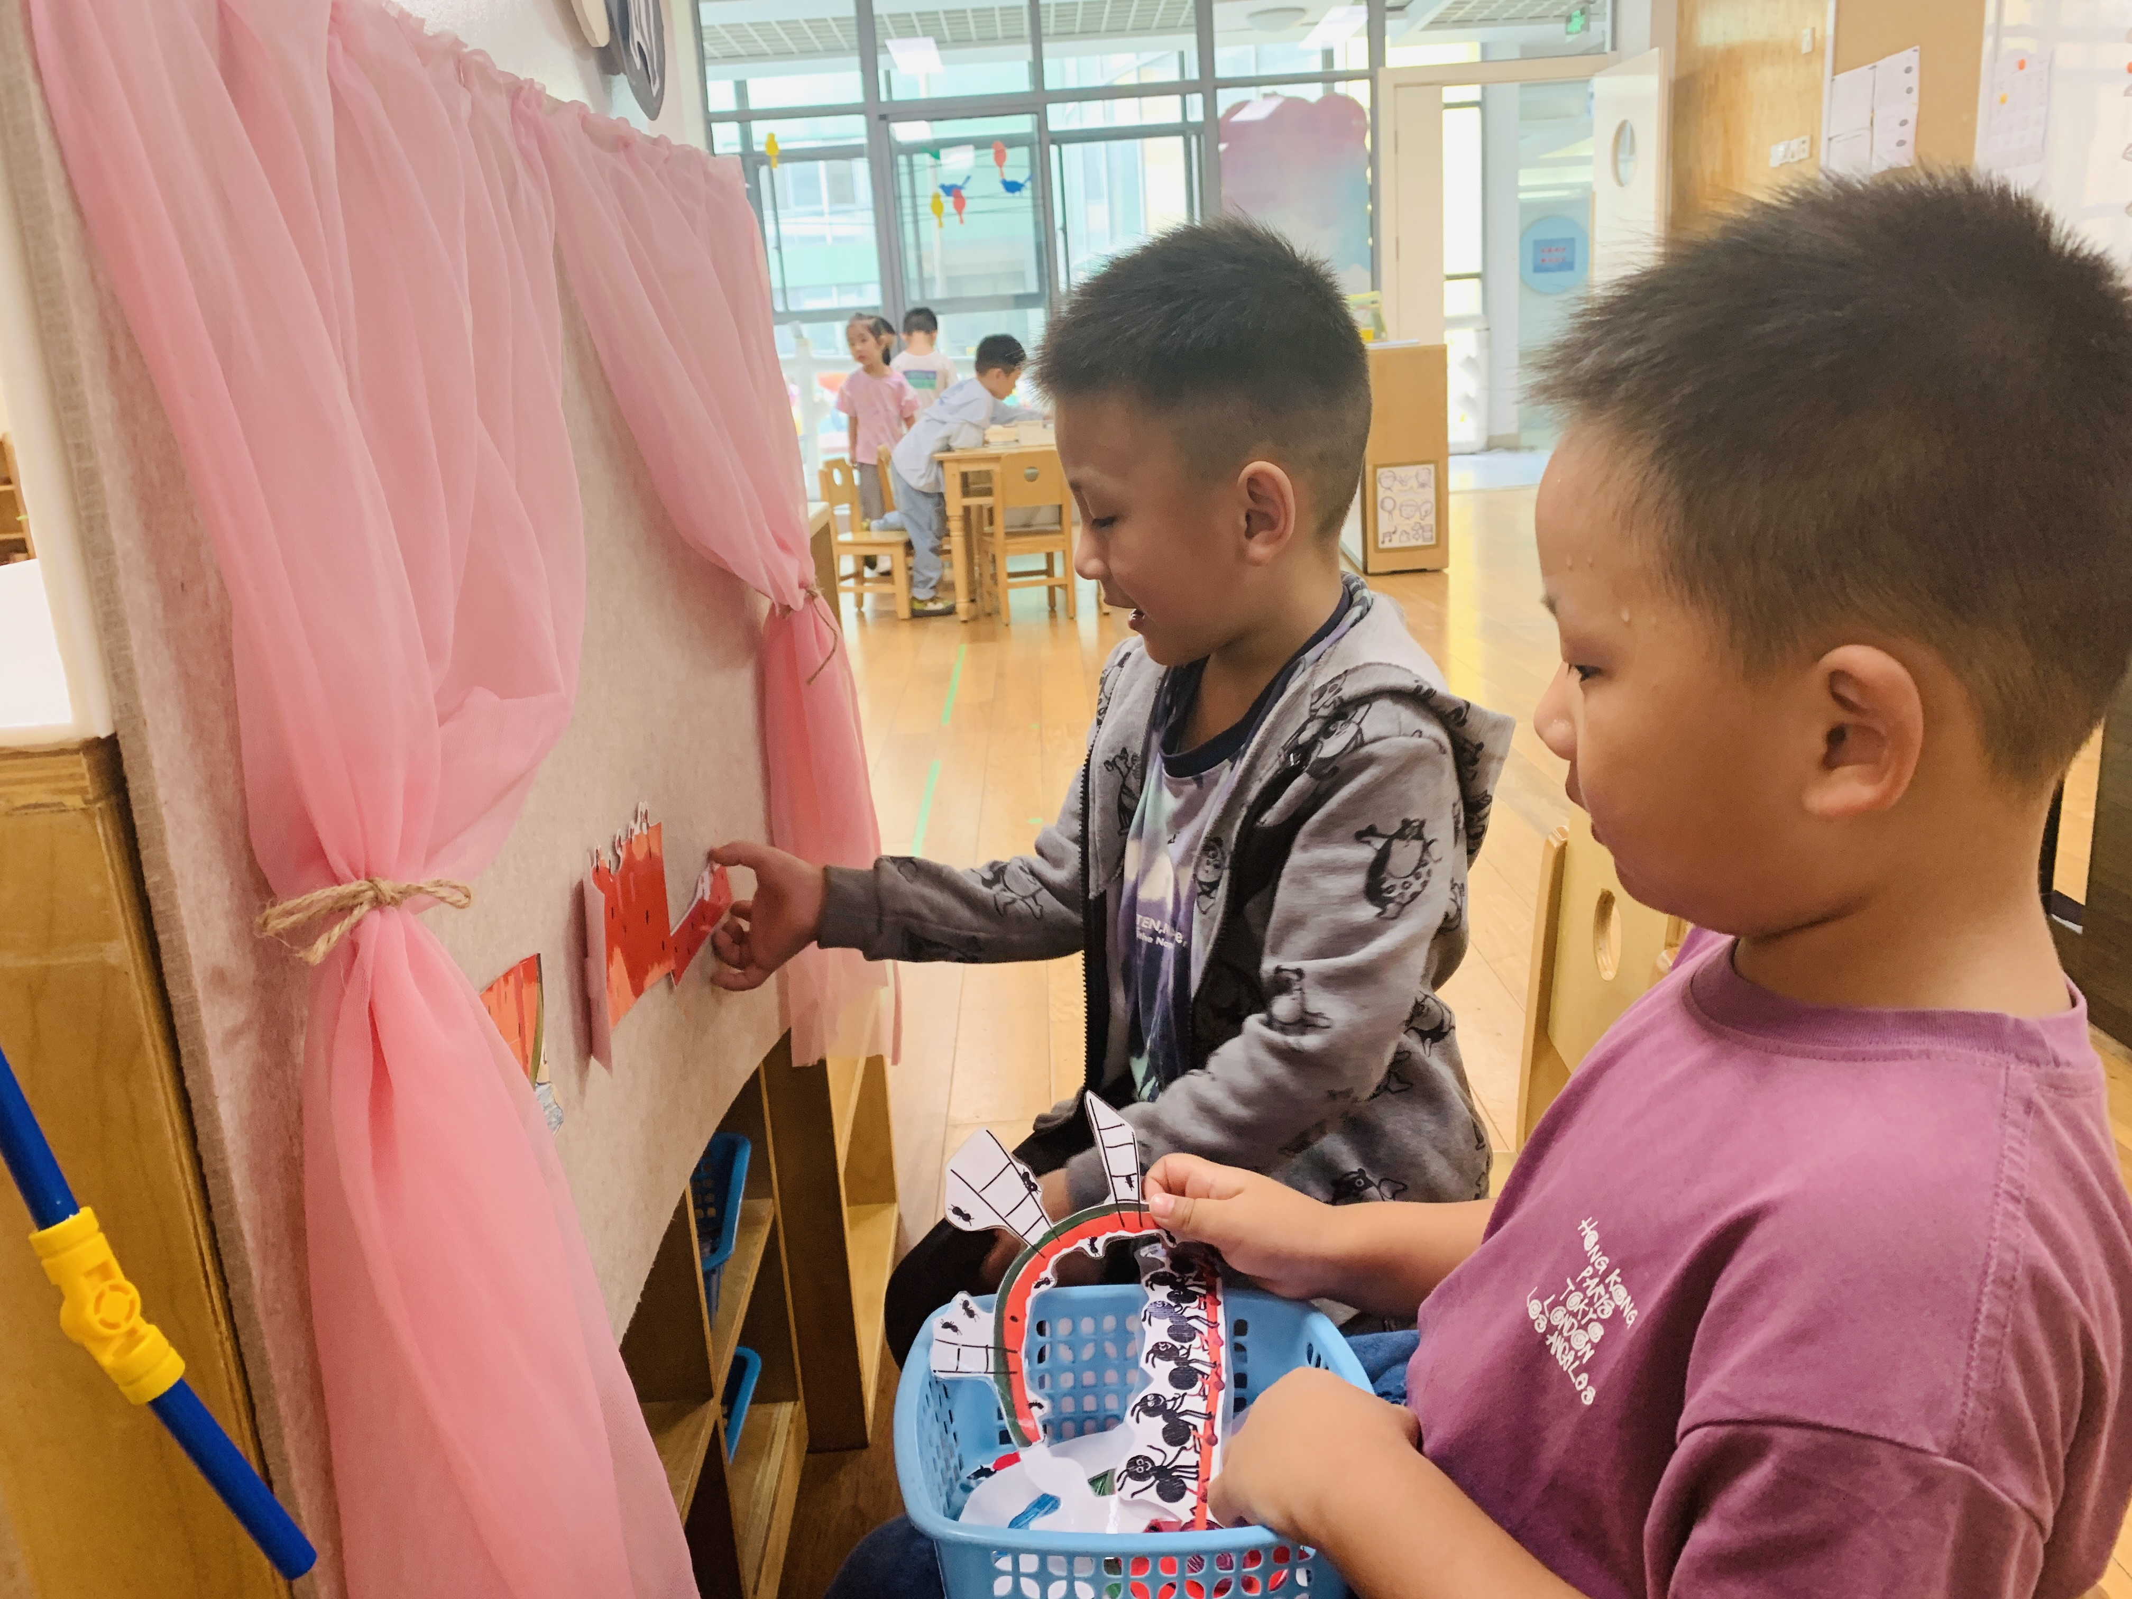
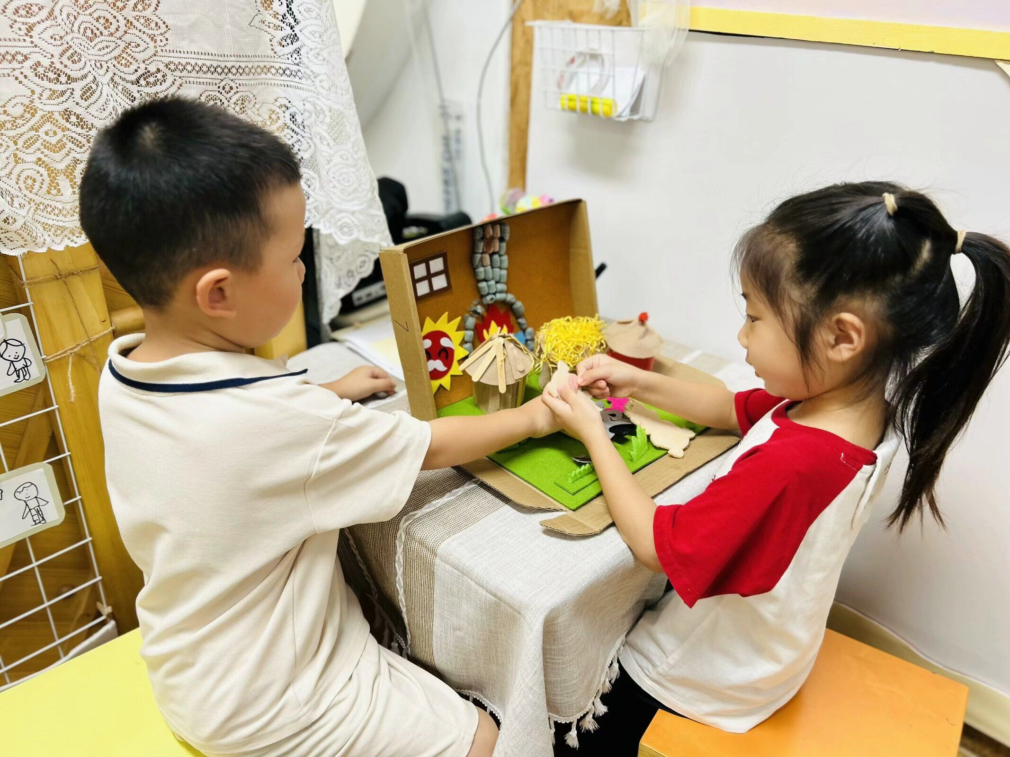
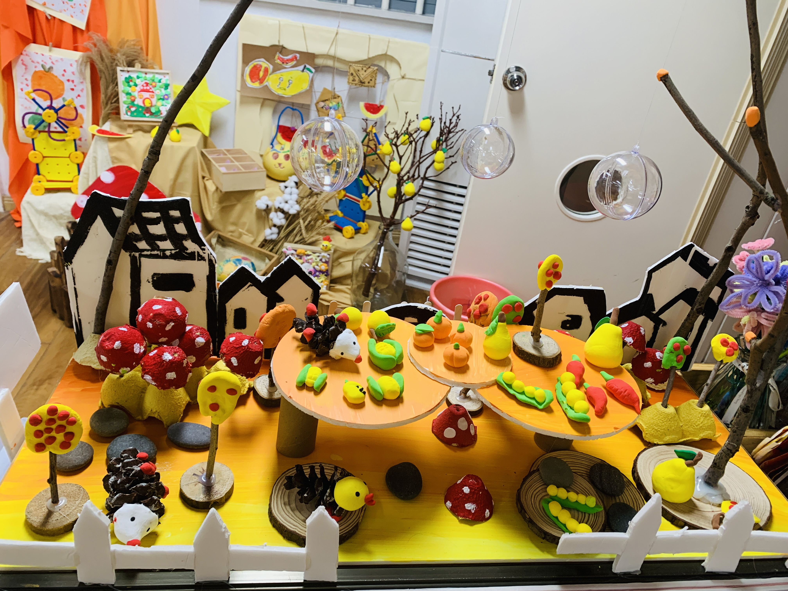
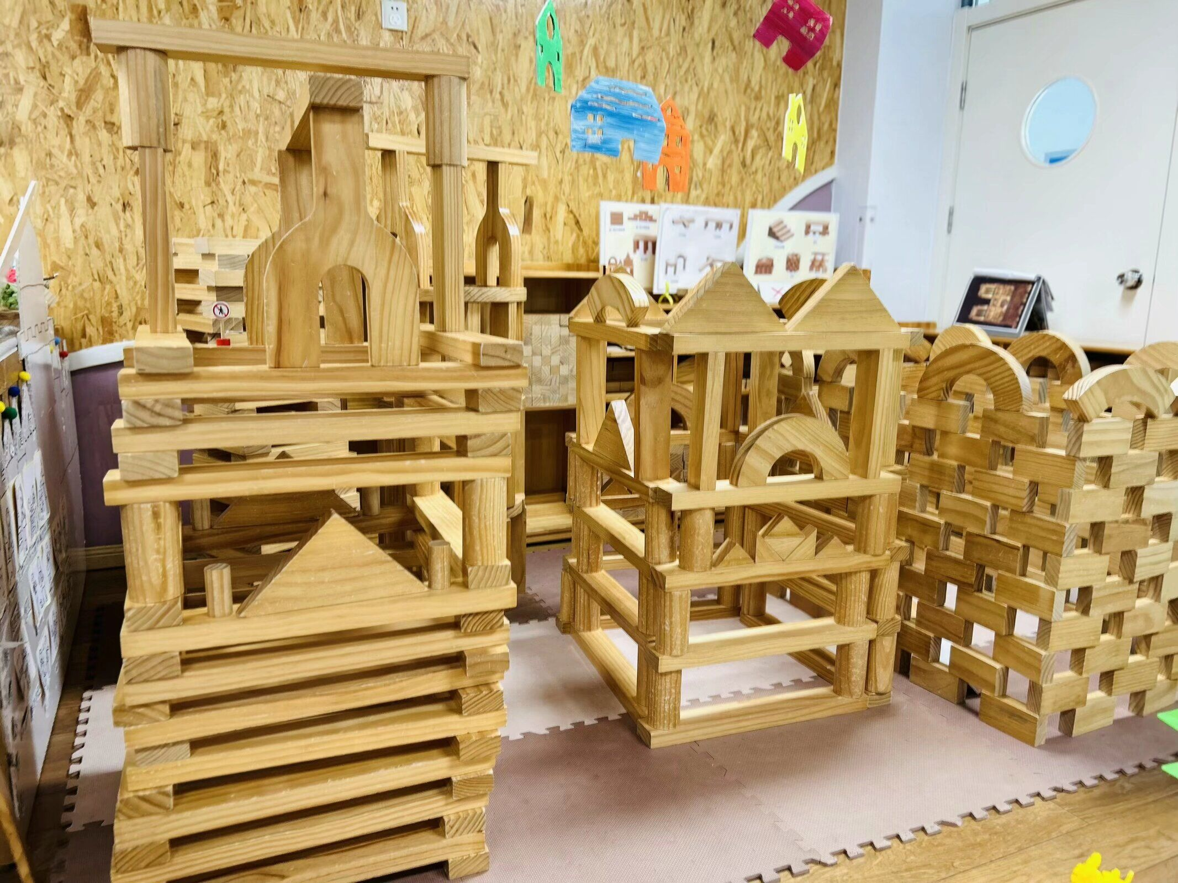
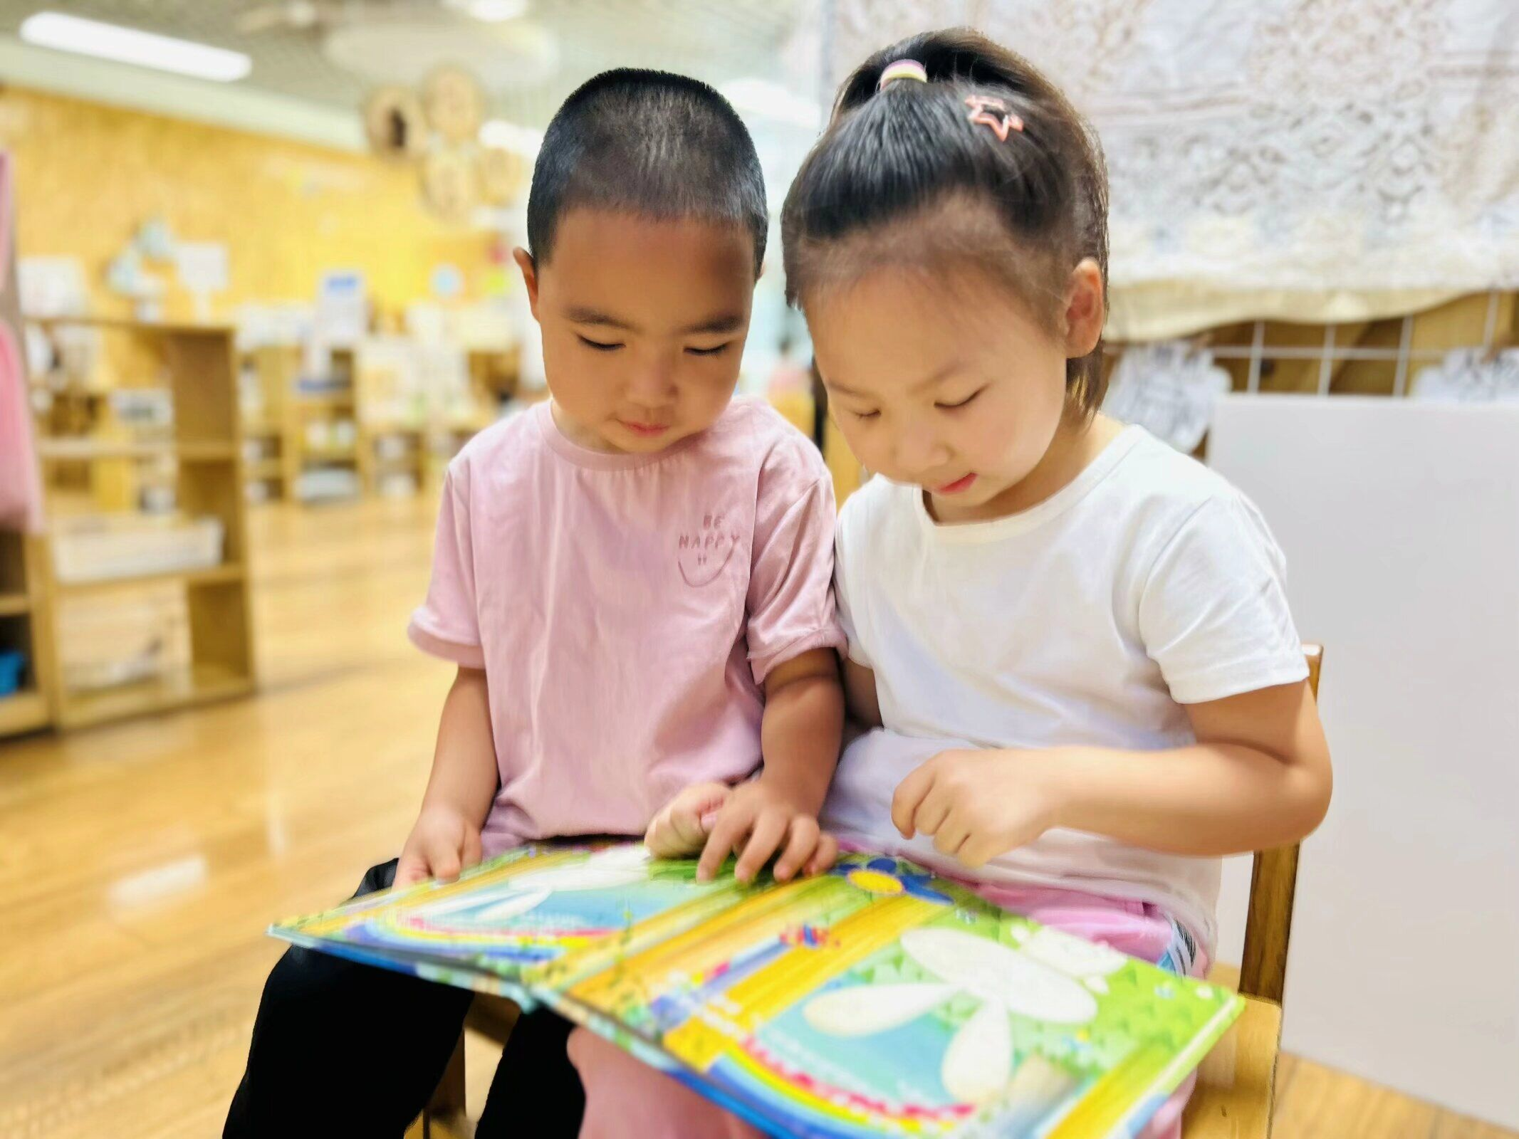
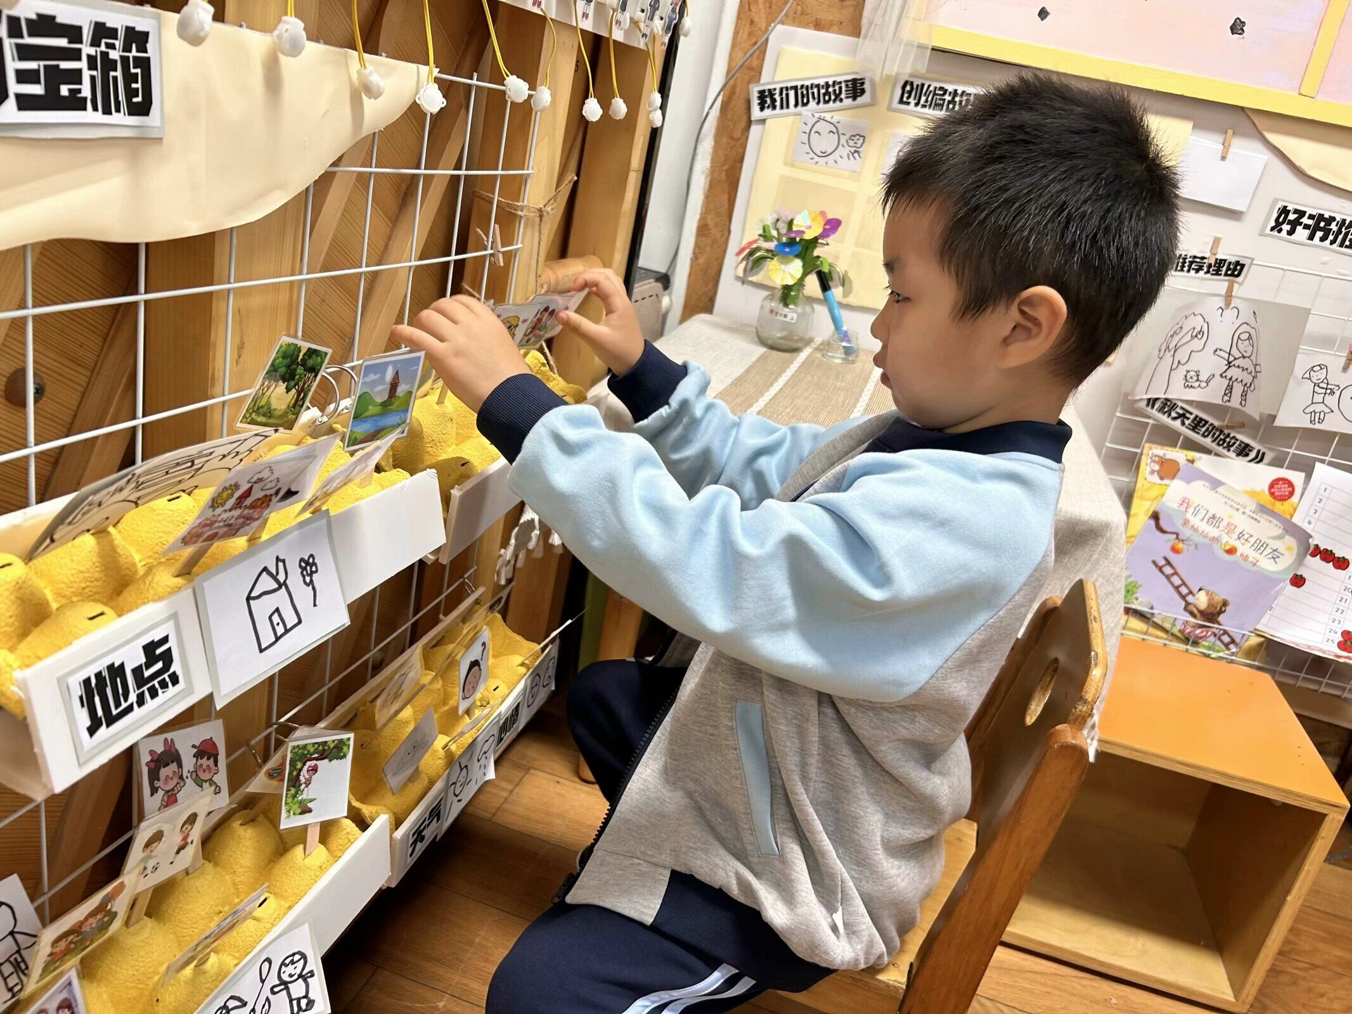
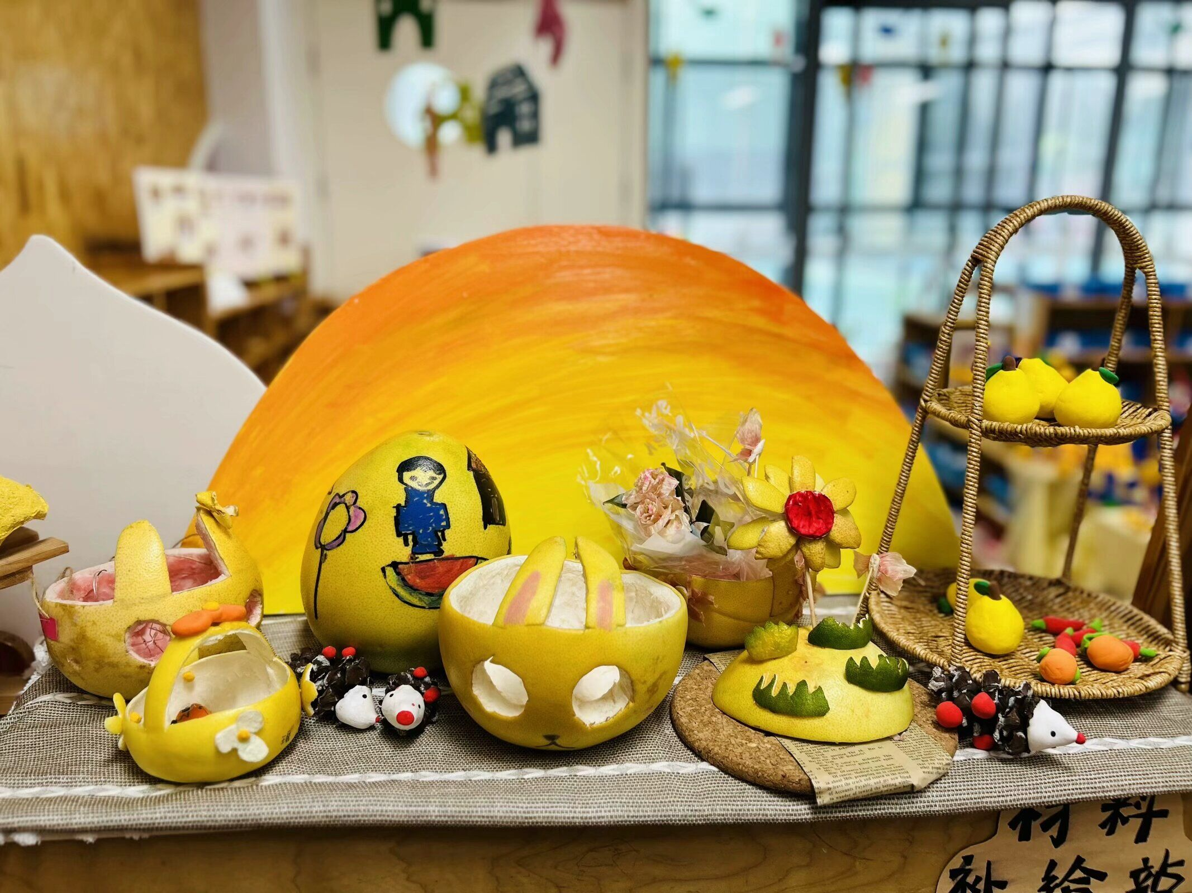
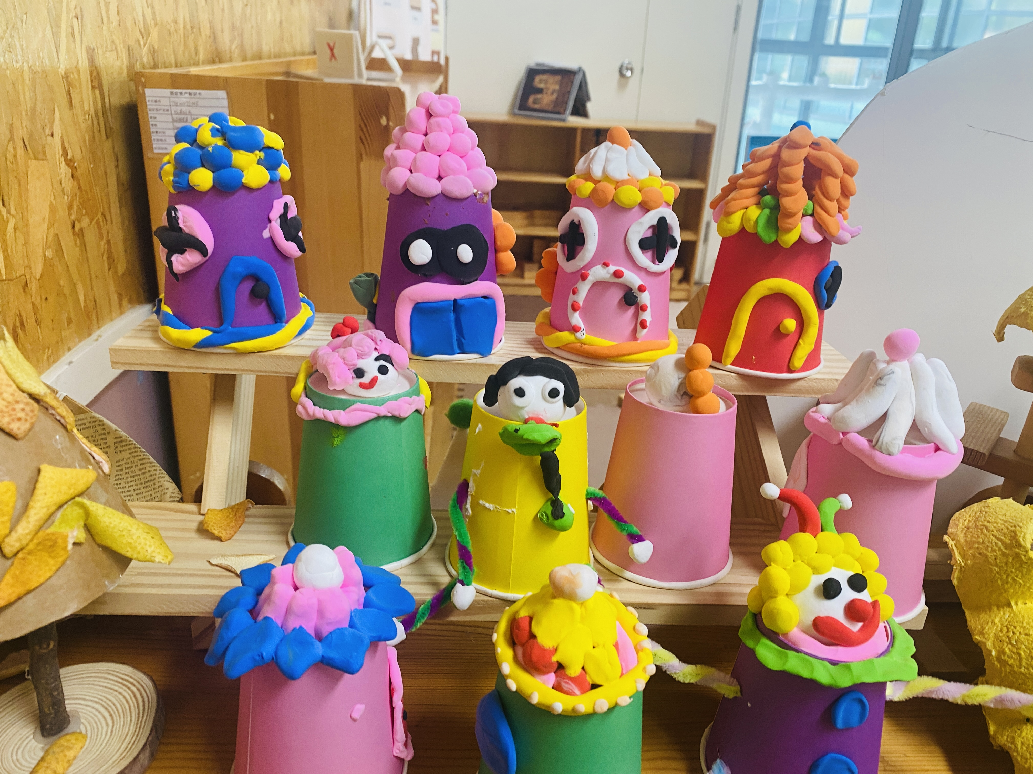
友好共创
2.日常生活巧妙挖掘
图书区

Slide 18
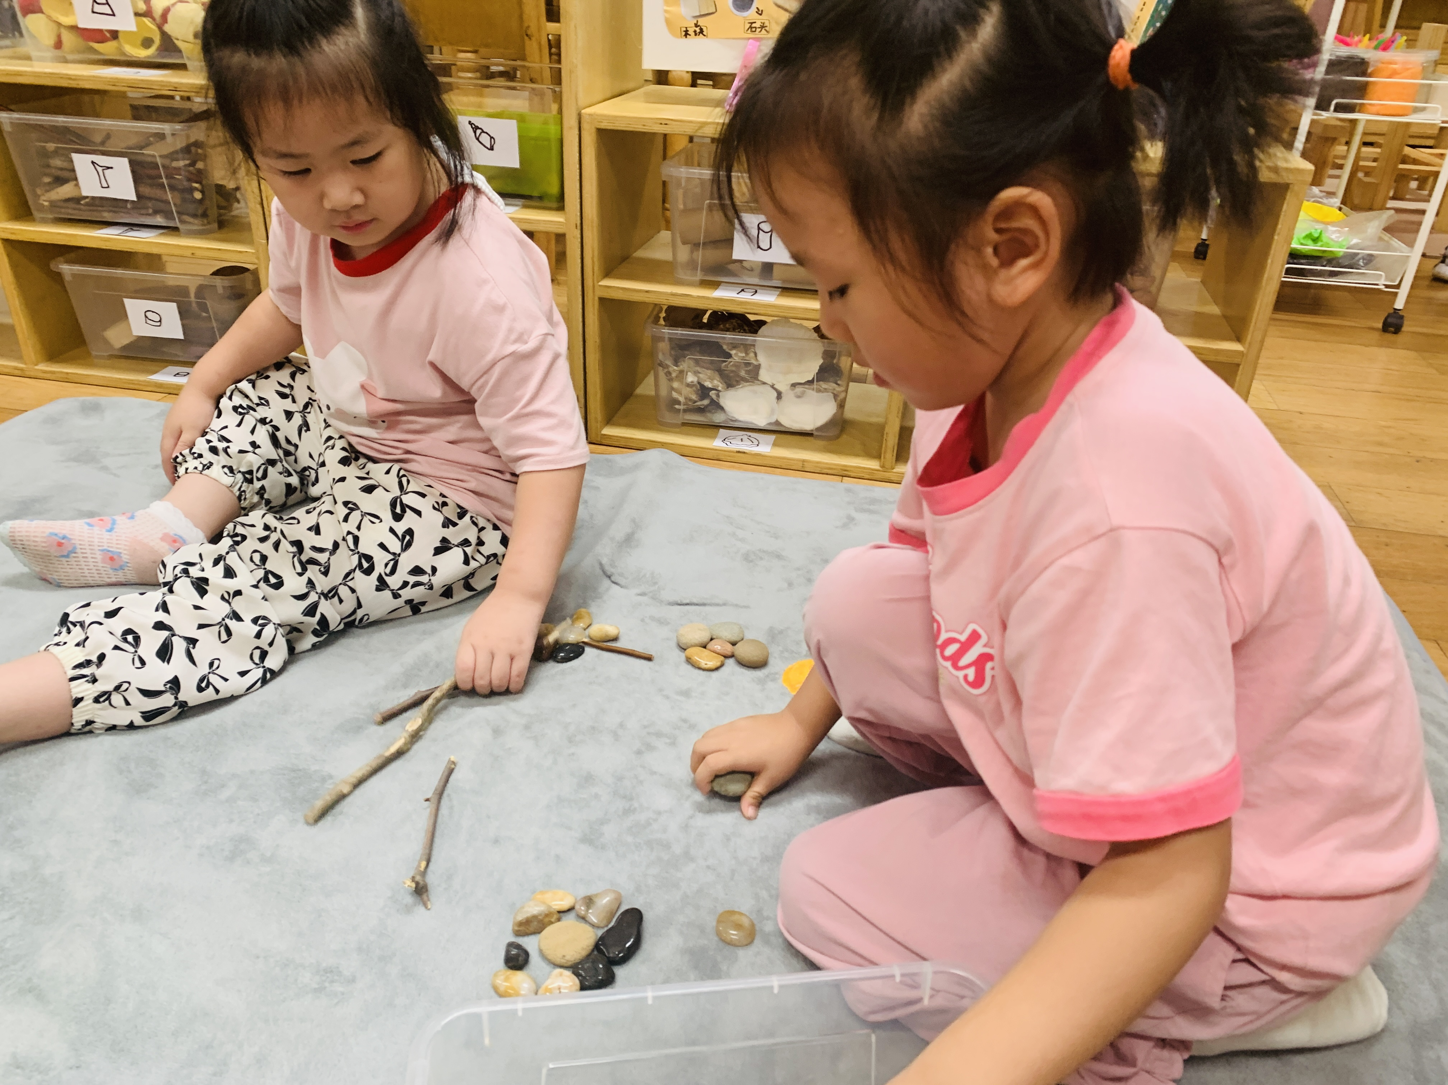
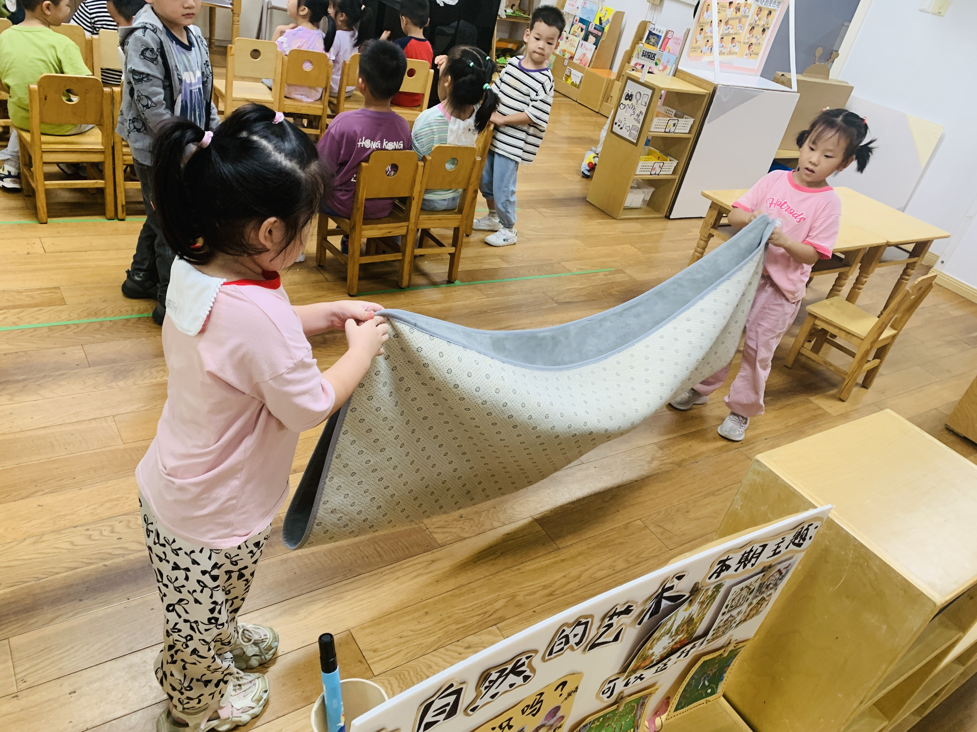




2.日常生活巧妙挖掘
友好整理
分享交流

Slide 19

3.户外活动

Slide 20
3.户外活动
户外体锻中幼儿友好相处益处 | 可能出现的问题 | 解决策略
1. 提升沟通能力 2. 培养合作意识 3. 增强共情能力 4. 提高问题解决能力 | 体育游戏类
 | •问题：争强好胜，不遵守规则、与同伴争吵的情况。 | •解决策略：游戏前强调规则的重要性，游戏中及时提醒。游戏结束后，讨论遵守规则的重要性以及不遵守规则带来的不良后果。
 | •问题：运动能力差异较大，感到挫败或被忽视。 | •解决策略：根据运动能力进行分组，能力相近的幼儿一起游戏，增加他们的参与感和成就感。鼓励能力较强的幼儿帮助能力较弱的幼儿，培养互助精神。
 | 建构游戏类
 | •问题：建构过程中争抢材料而发生冲突。 | •解决策略：提供足够的材料，或者引导分享和轮流使用材料。游戏前讨论如何合理分配材料，避免争抢。
 | •问题：建构过程缺乏合作，各自为政。 | •解决策略：提出一些需要合作才能完成的建构任务，引导幼儿分工合作。
 | 角色扮演类
 | •问题：对角色分配产生争议。 | •解决策略：引导通过协商、轮流等分配角色。提供更多的角色选择，鼓励幼儿尝试不同的角色，体验不同的感受。
 | •问题：角色扮演出现“入戏太深”，导致情绪激动或冲突。 | •解决策略：密切观察幼儿的情绪变化，及时介入调解。游戏前讨论如何控制情绪，避免在游戏中过度激动。
 | 其他类
 | •问题：绘画活动中，使用绘画工具而产生矛盾。 | •解决策略：提供足够的绘画工具，学会分享和爱护工具。活动前制定使用工具的规则，避免争抢和损坏。

Slide 21






友好的户外游戏
单击此处添加标题

Slide 22
4.矛盾处理
（1）引导感受分析问题 | 教师重视与幼儿双向互动，当幼儿出现矛盾时，引导他们感受问题、分析问题，进行移情训练并给予提醒，让幼儿学会站在对方角度思考。
（2）鼓励表达歉意 | 幼儿与同伴发生冲突后，鼓励他们勇敢表达歉意，学会道歉。
（3）促进互帮互助 | 幼儿遇到困难时，鼓励向同伴表达并求助，同时积极为小伙伴排忧解难，内化正确相处行为。
（4）教授相处技巧 | 教师教授友好相处技巧，如倾听他人、懂得分享、解决冲突等。
（5）及时表扬强化 | 当幼儿友好相处表现良好时，用肯定的眼神或竖大拇指进行表扬，与幼儿分享喜悦，促进更好地与同伴友好相处。

Slide 23










（三）因材施教，绽放友好相处个性
单独活动
家园配合沟通
我们工室致力于专业PPT模板的发布。
与同伴友好相处
同伴引导沟通

Slide 24
04
家园共育，助推友好相处之舟

Slide 25


Slide 26
谢谢！

